Slide 1
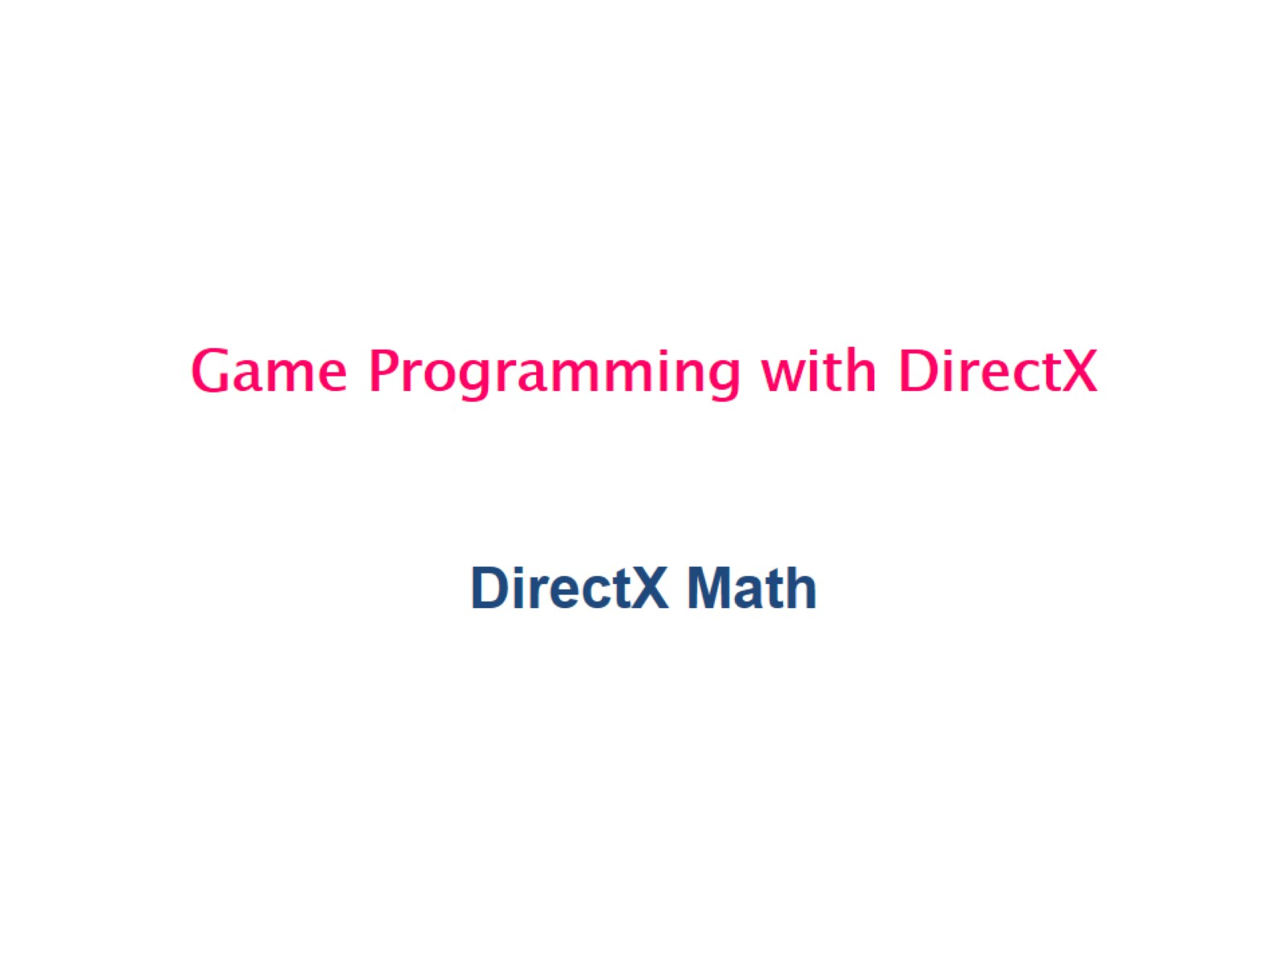
Game Programming with DirectX

Slide 2
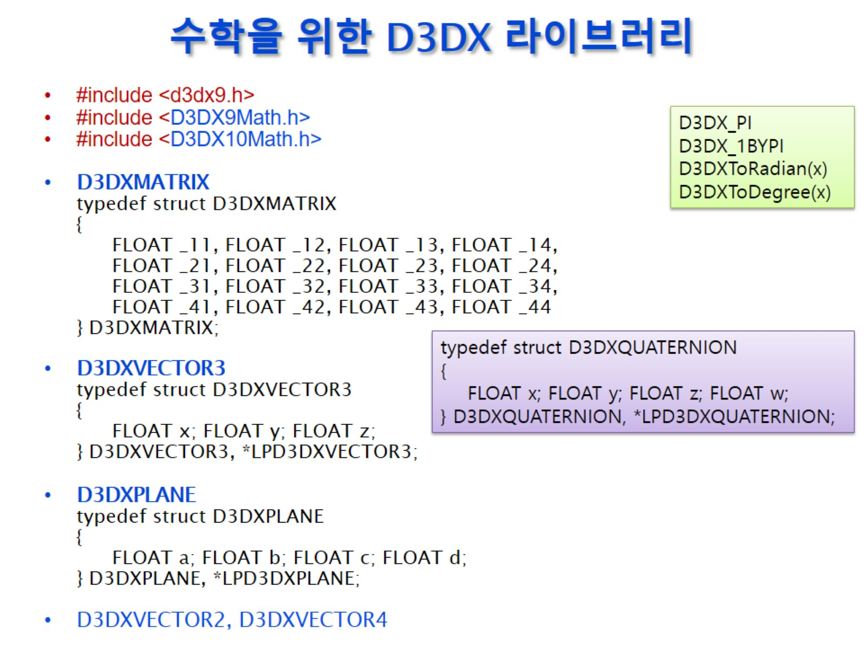
수학을 위한 D3DX 라이브러리

Slide 3
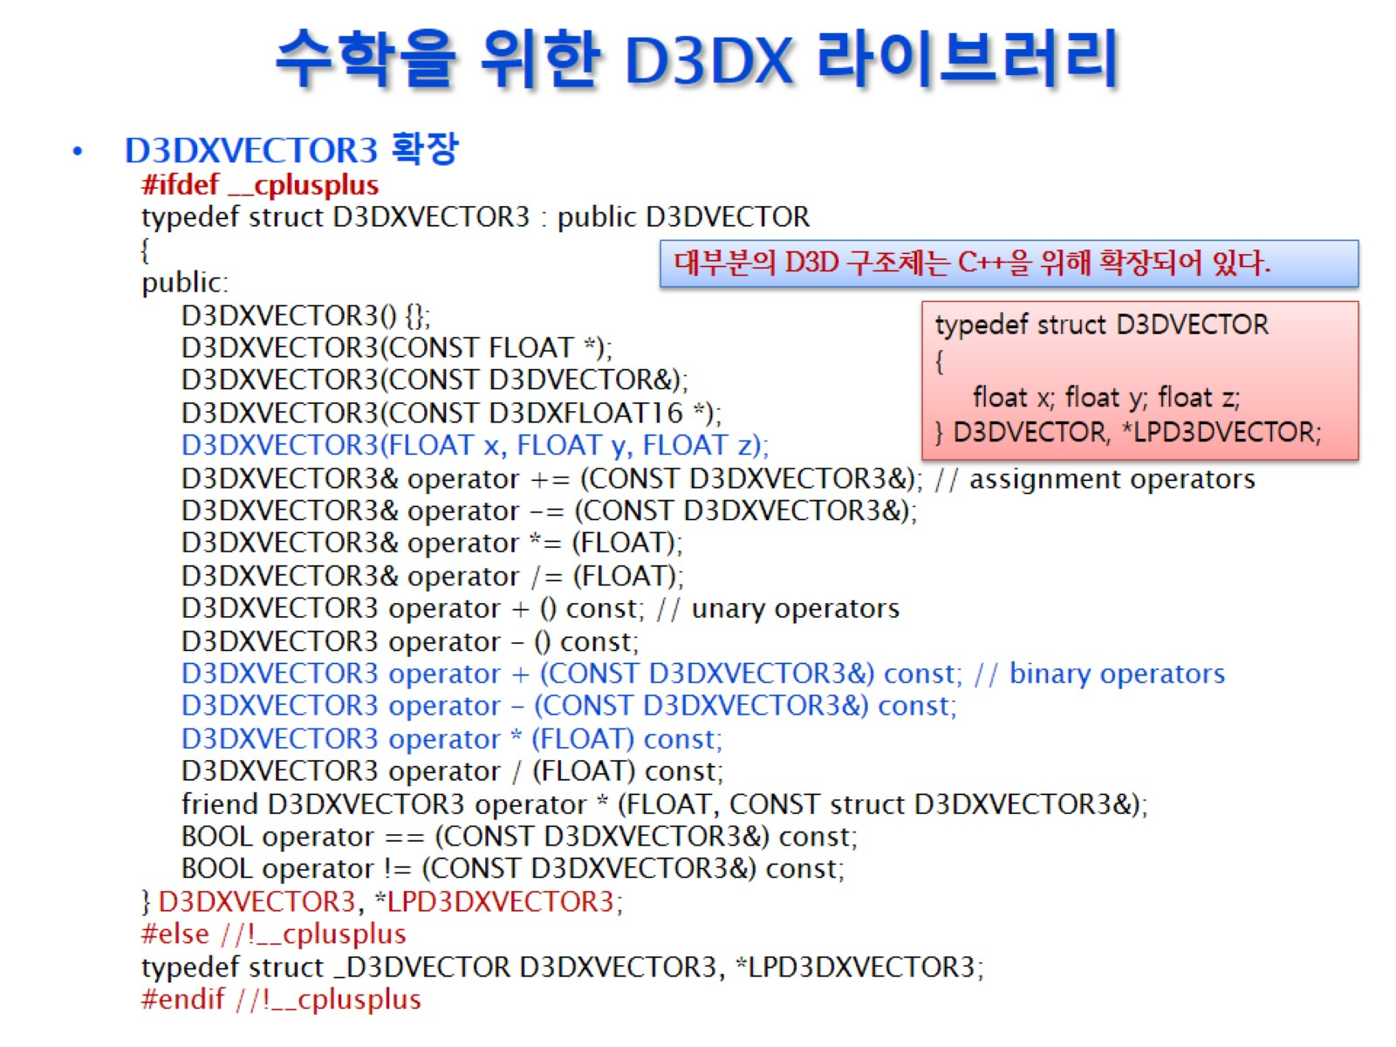
수학을 위한 D3DX 라이브러리

Slide 4
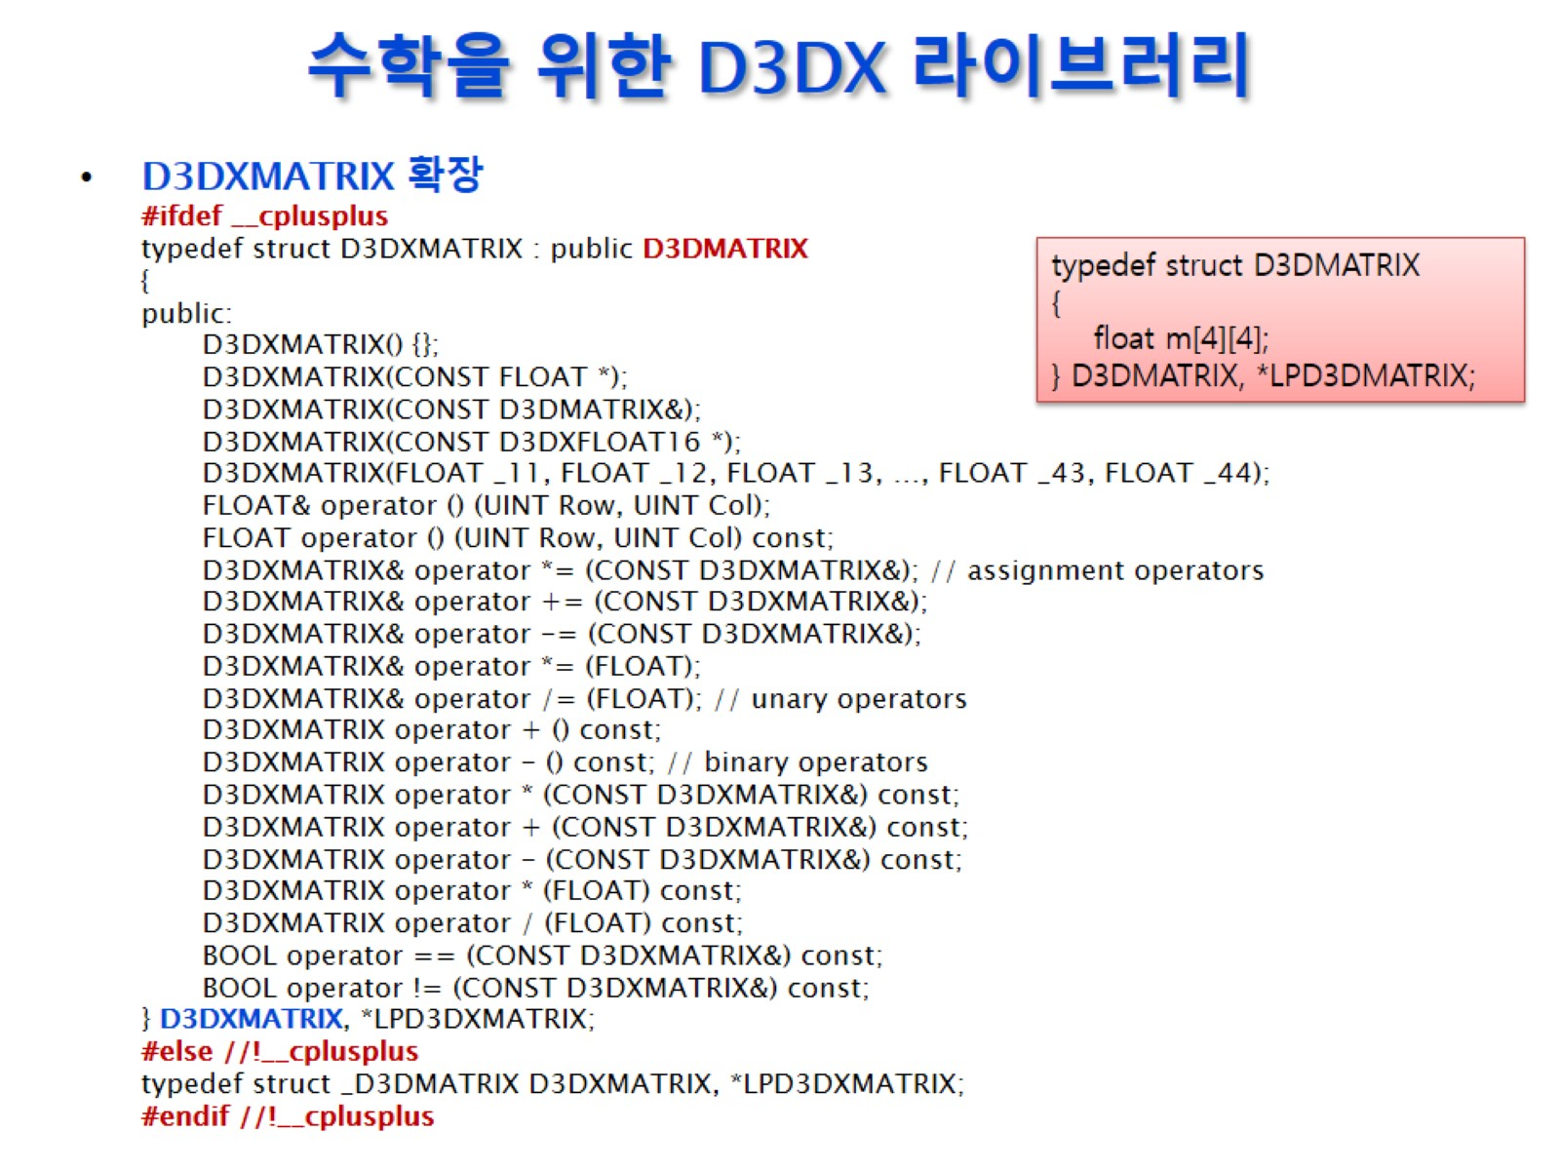
수학을 위한 D3DX 라이브러리

Slide 5
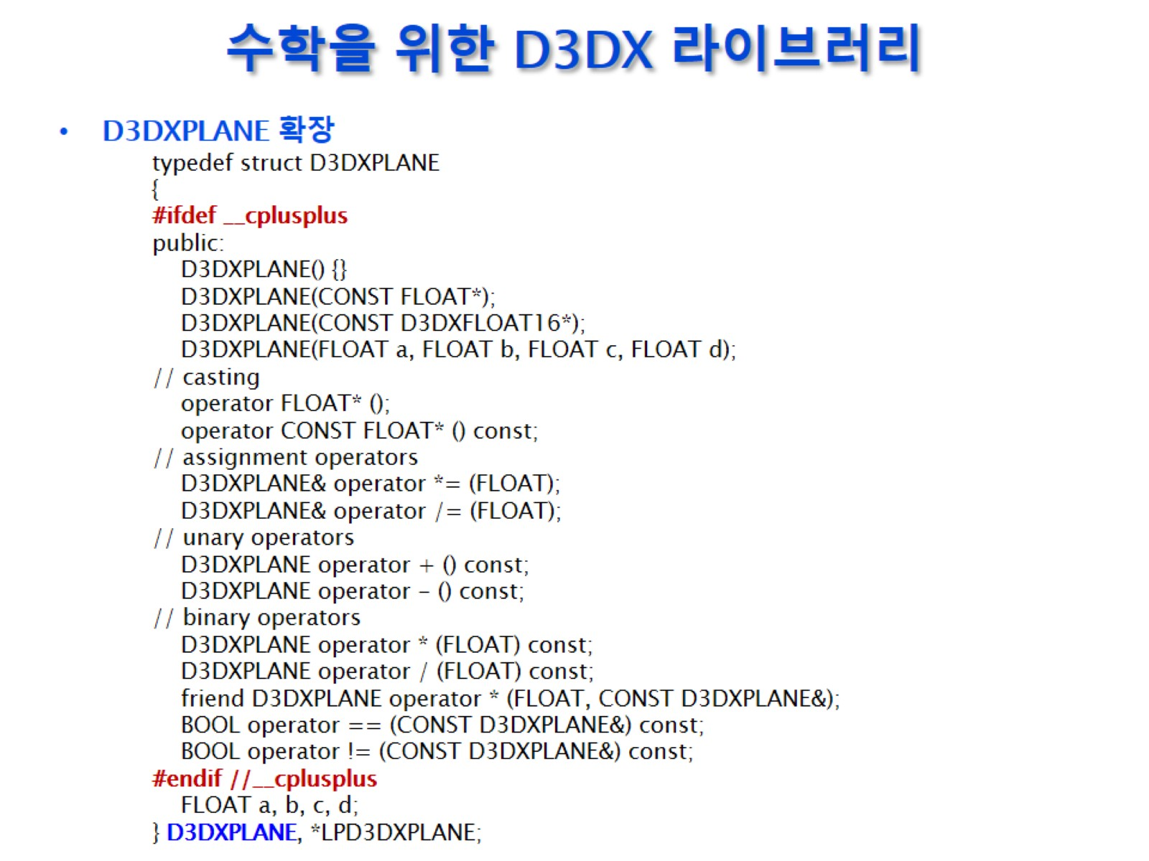
수학을 위한 D3DX 라이브러리

Slide 6
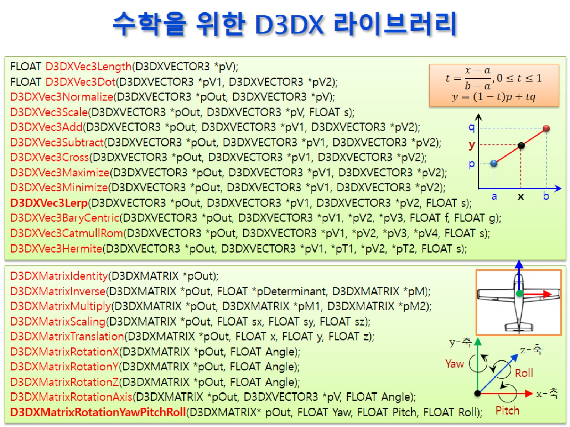
수학을 위한 D3DX 라이브러리

Slide 7
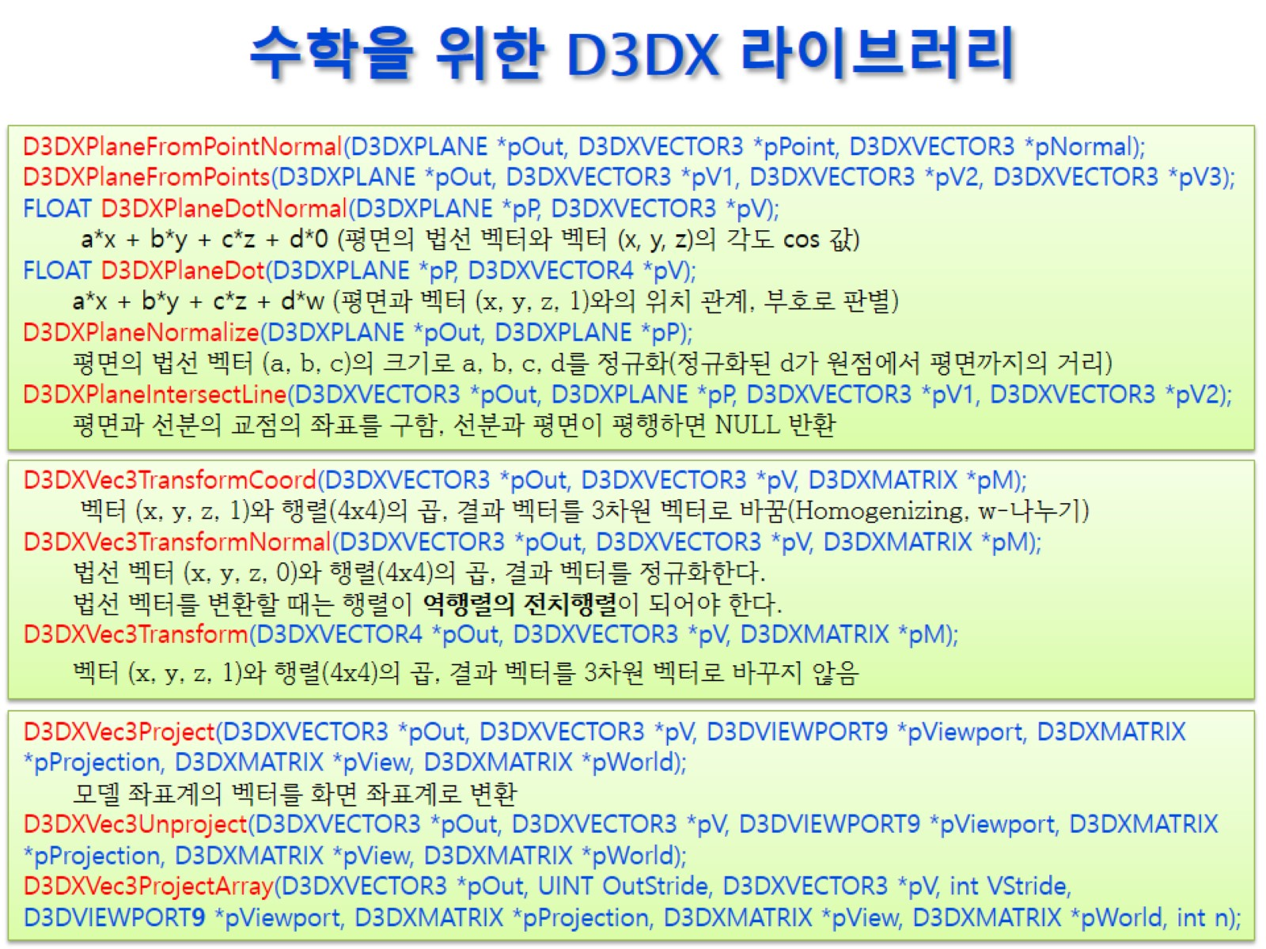
수학을 위한 D3DX 라이브러리

Slide 8
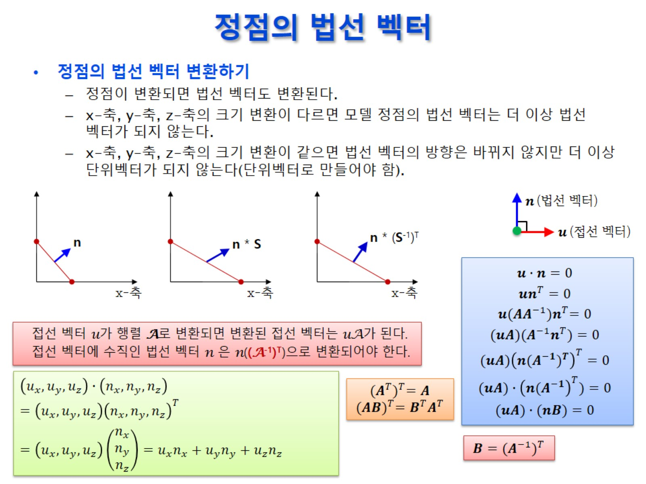
정점의 법선 벡터

Slide 9
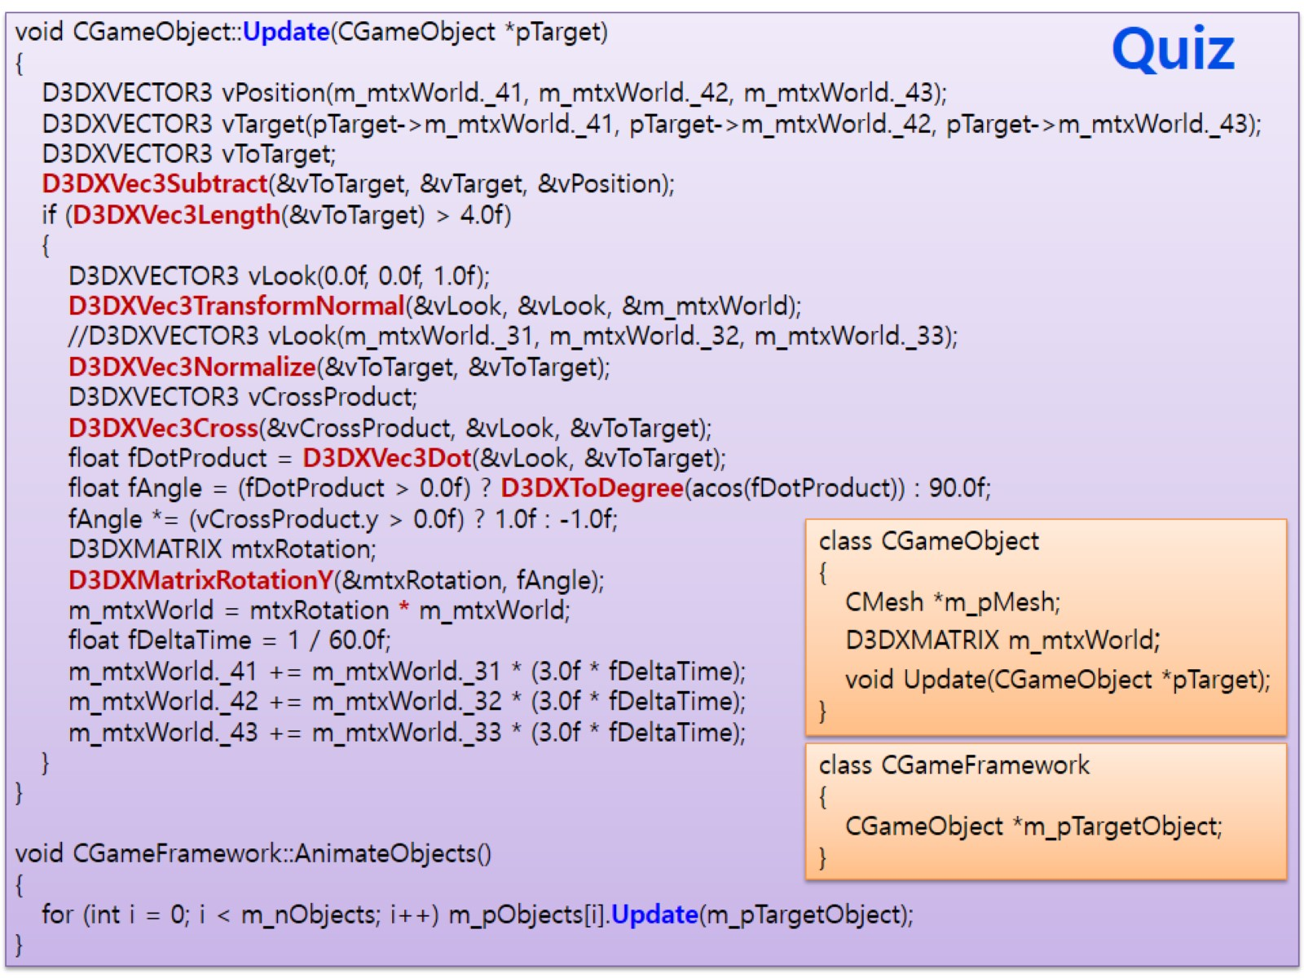

Slide 10
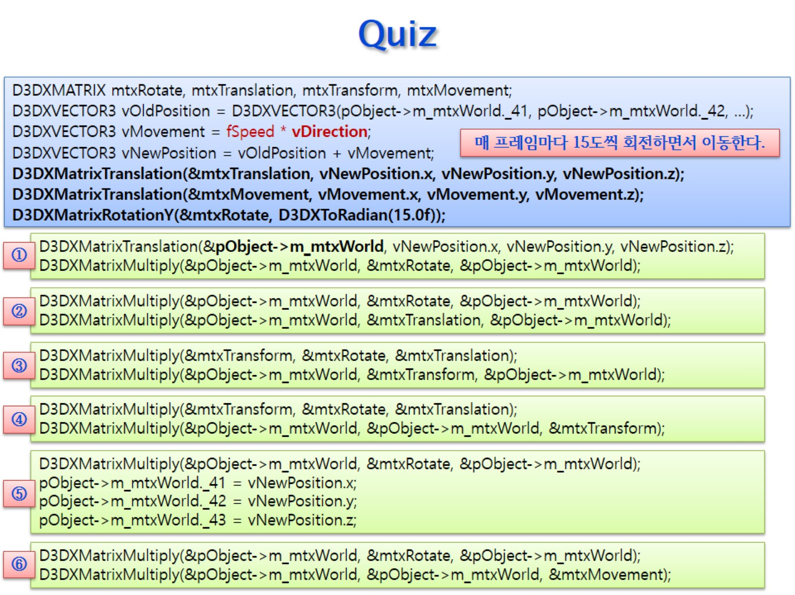
Quiz

Slide 11
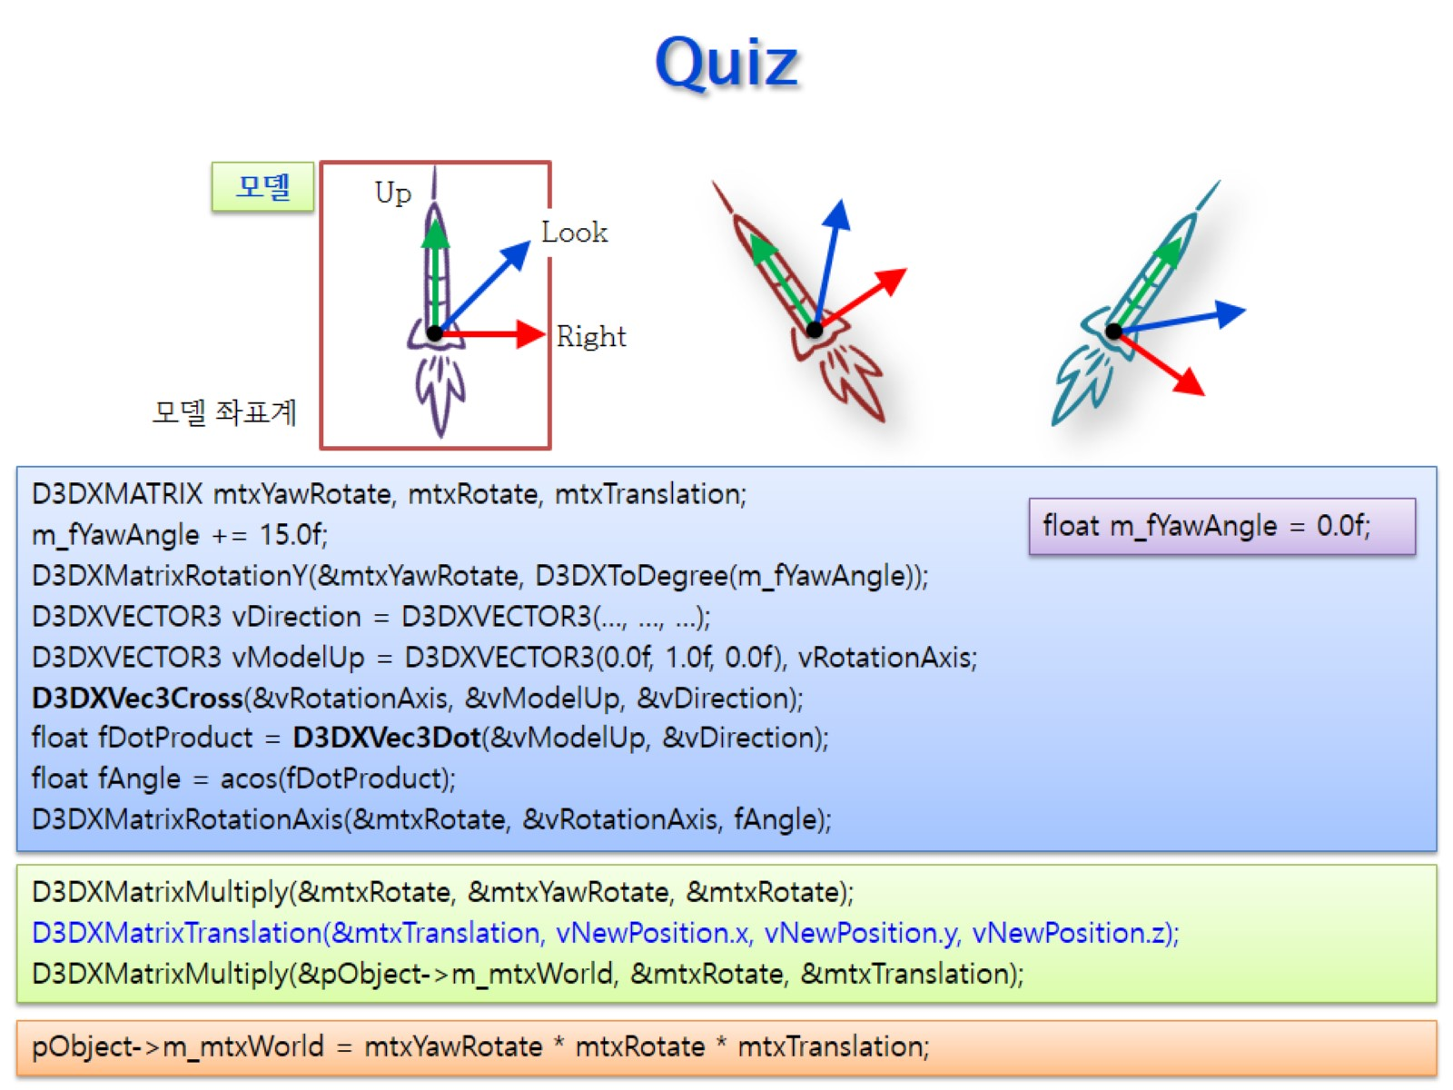
Quiz

Slide 12
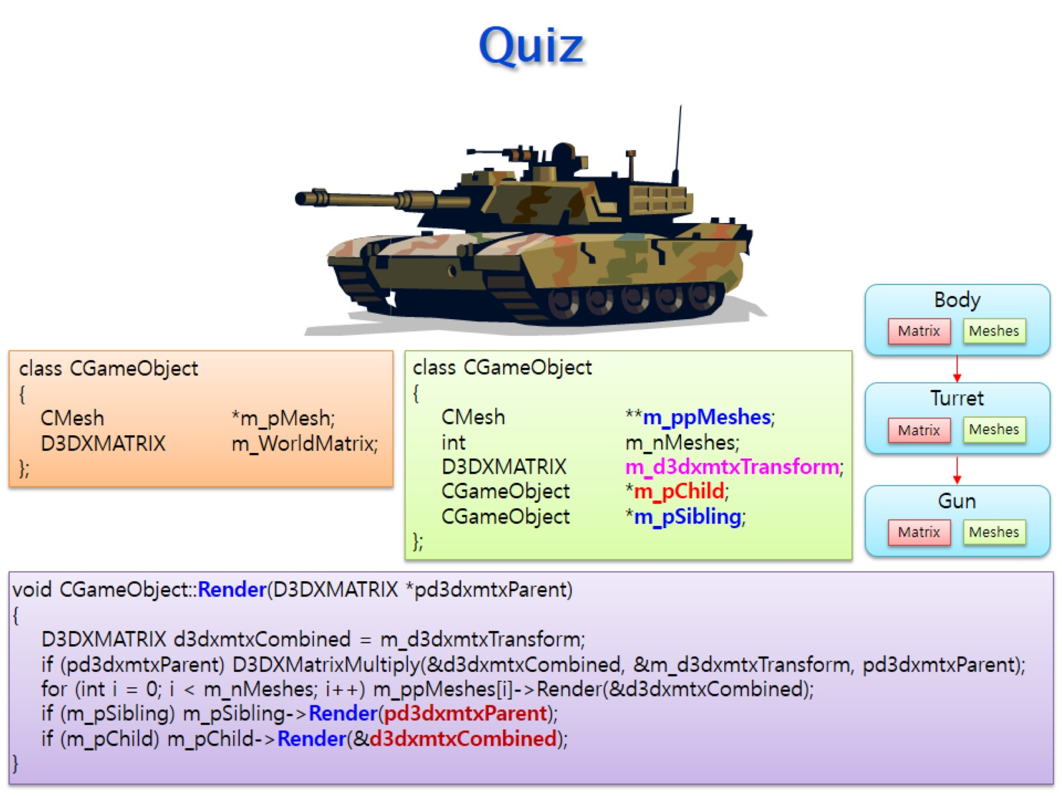
Quiz

Slide 13
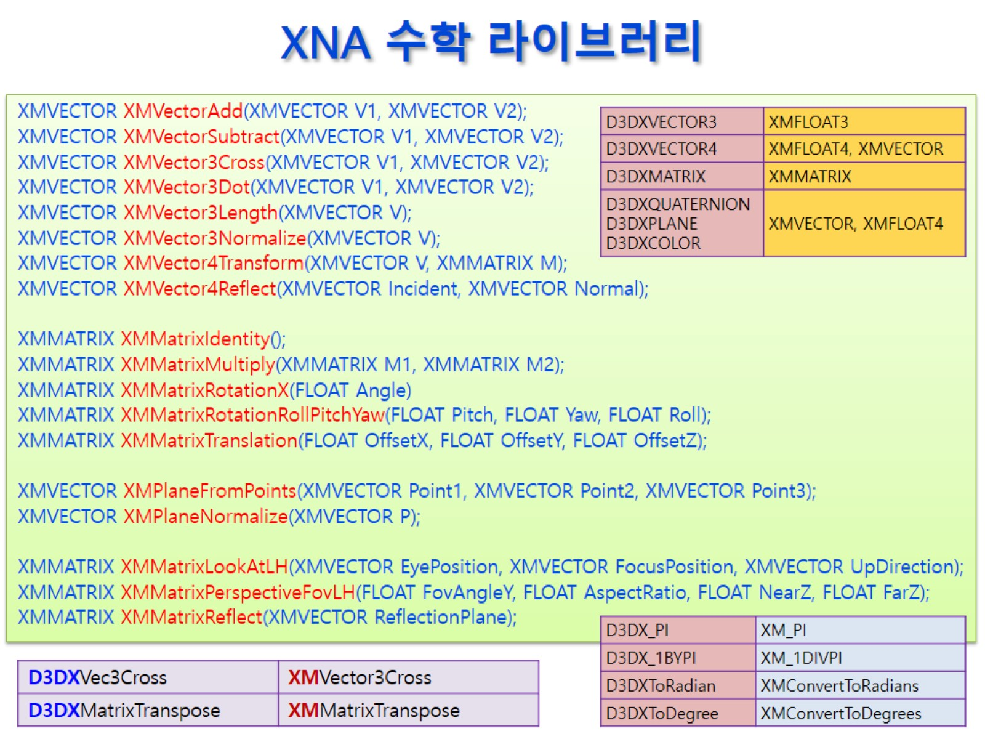
XNA 수학 라이브러리

Slide 14
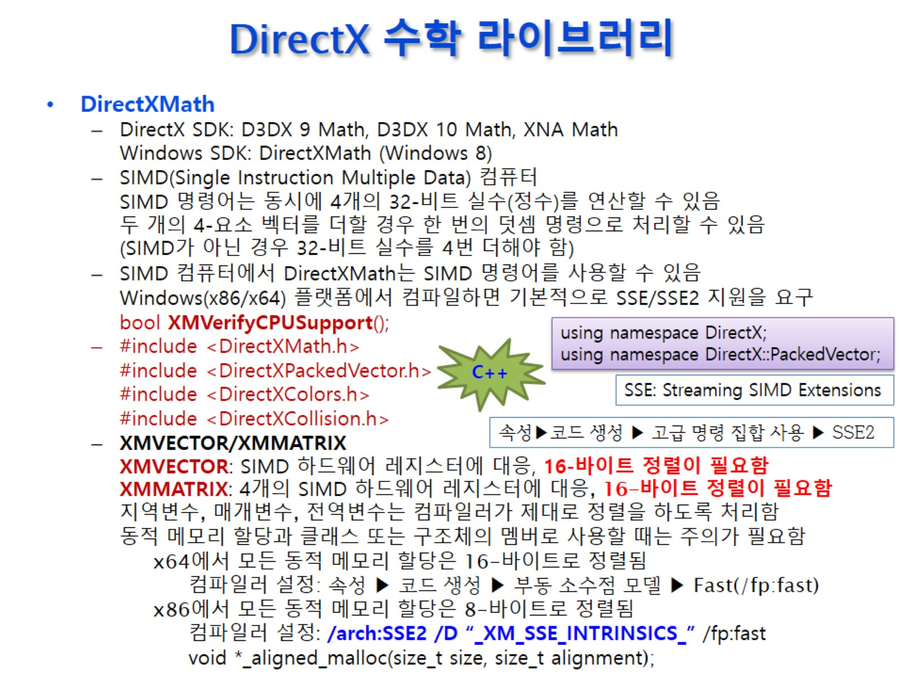
DirectX 수학 라이브러리

Slide 15
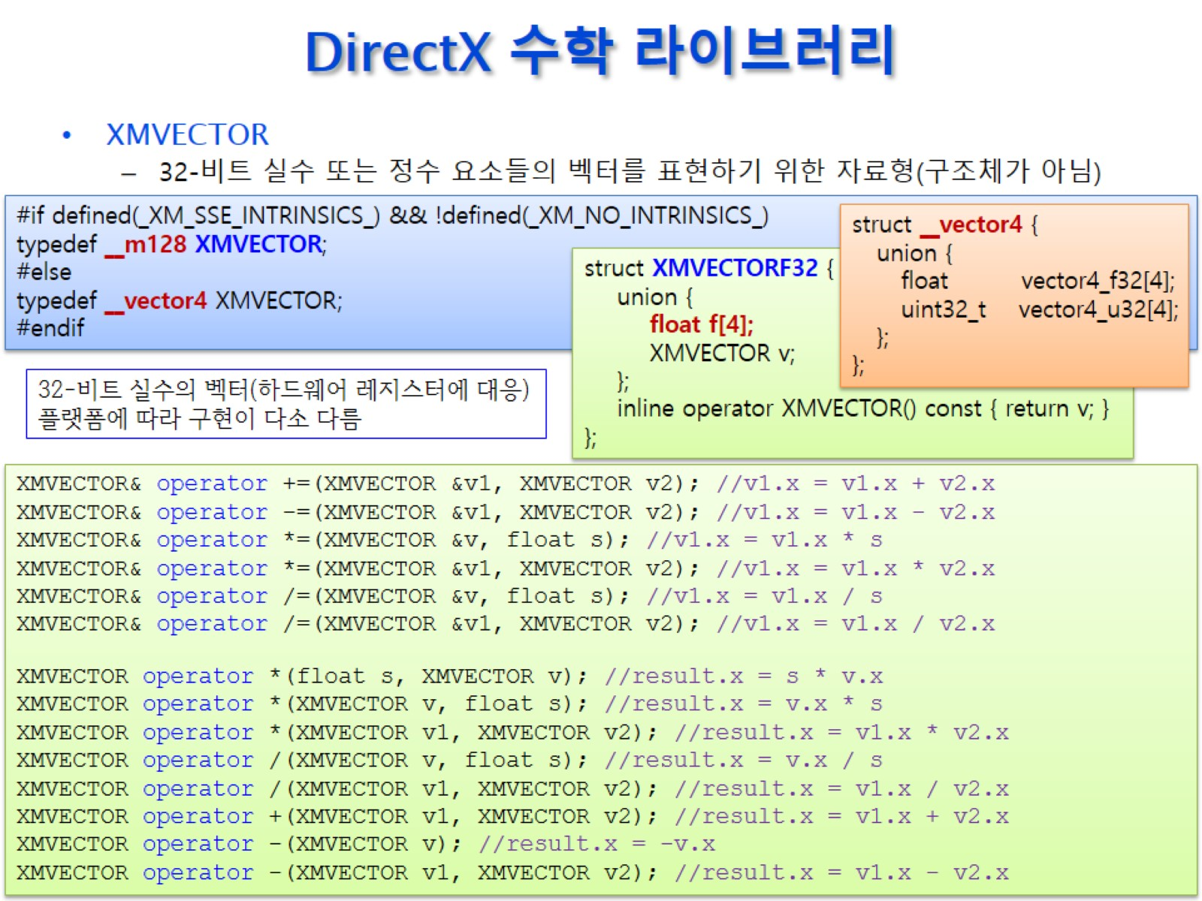
DirectX 수학 라이브러리

Slide 16
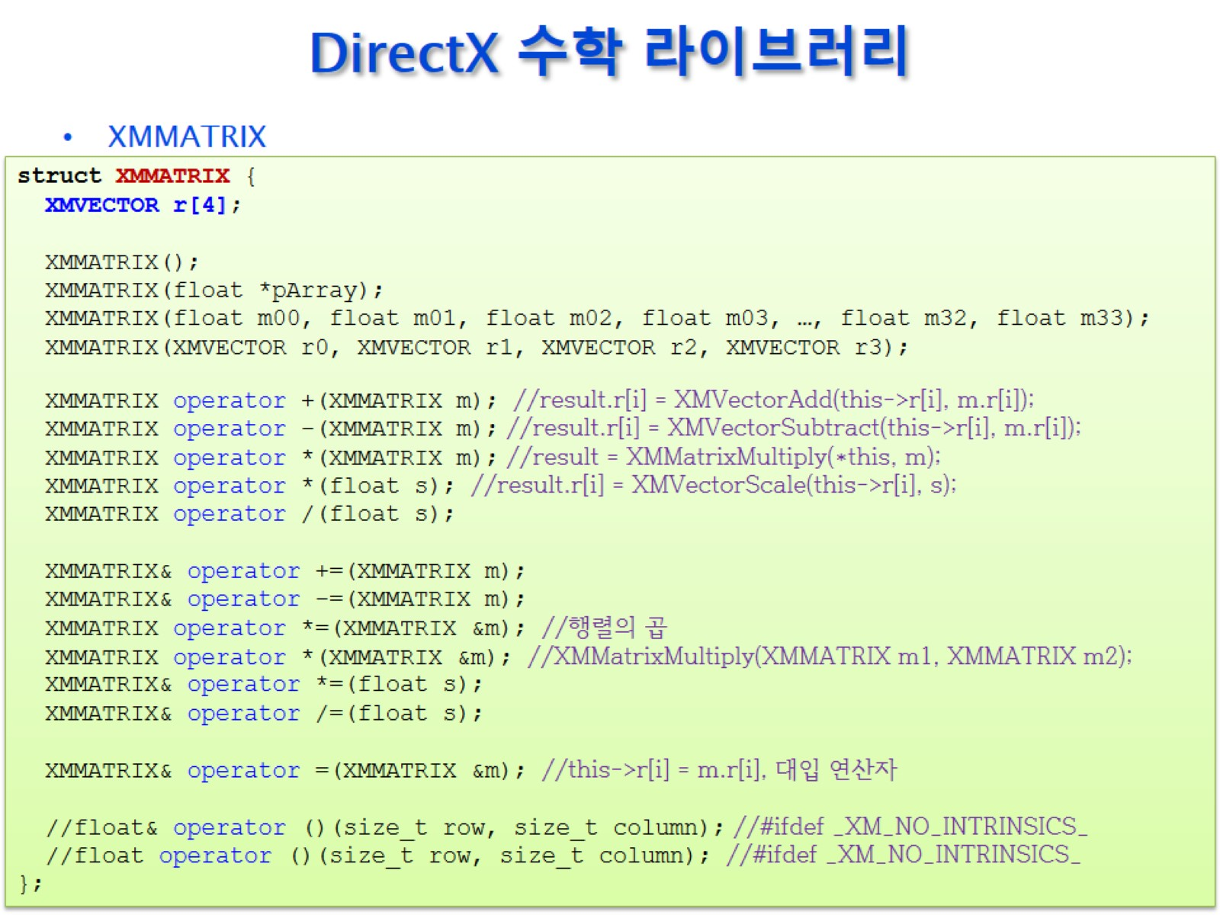
DirectX 수학 라이브러리

Slide 17
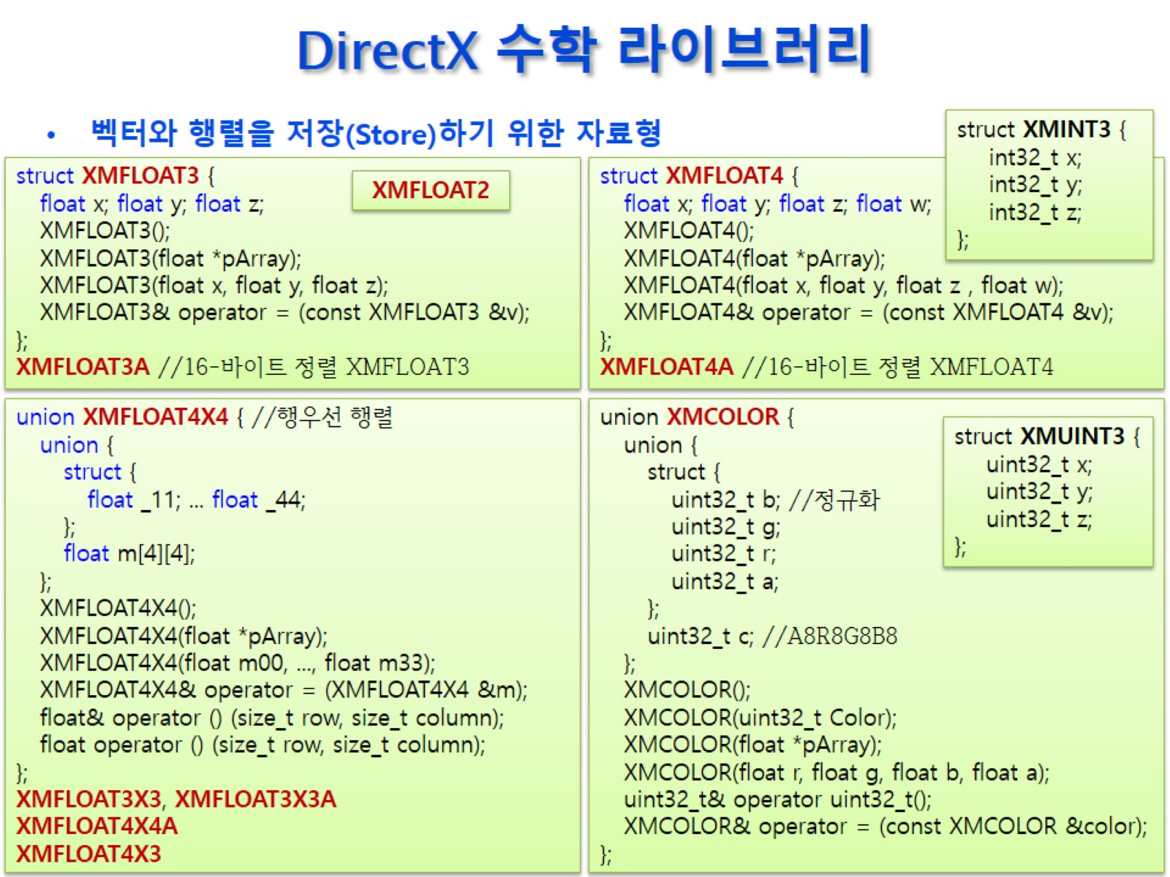
DirectX 수학 라이브러리

Slide 18
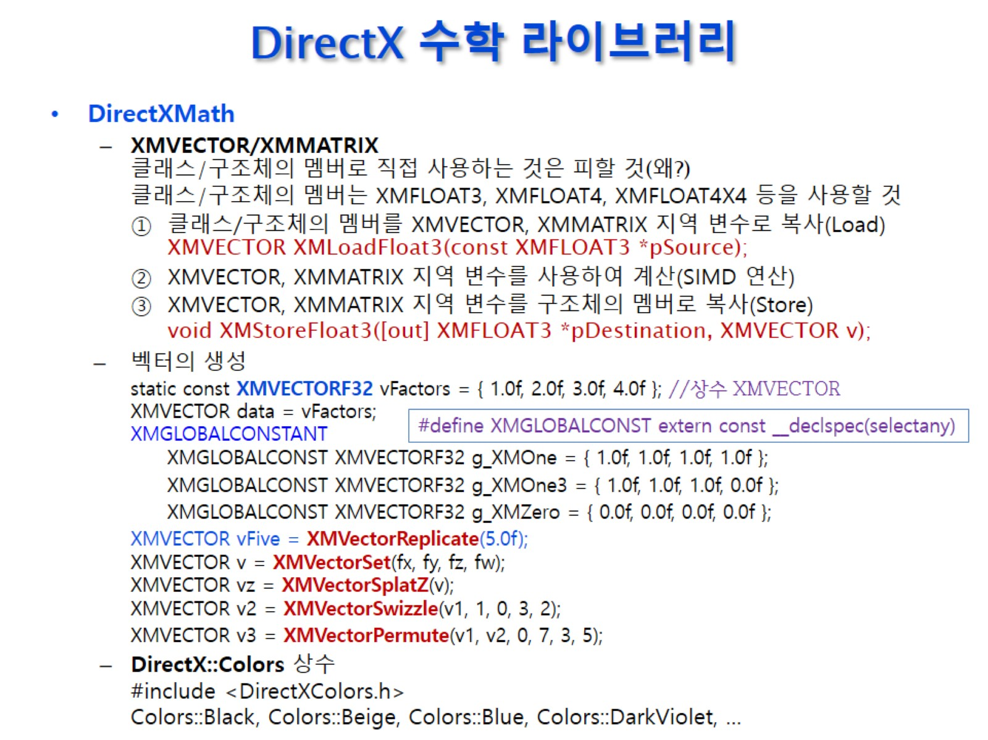
DirectX 수학 라이브러리

Slide 19
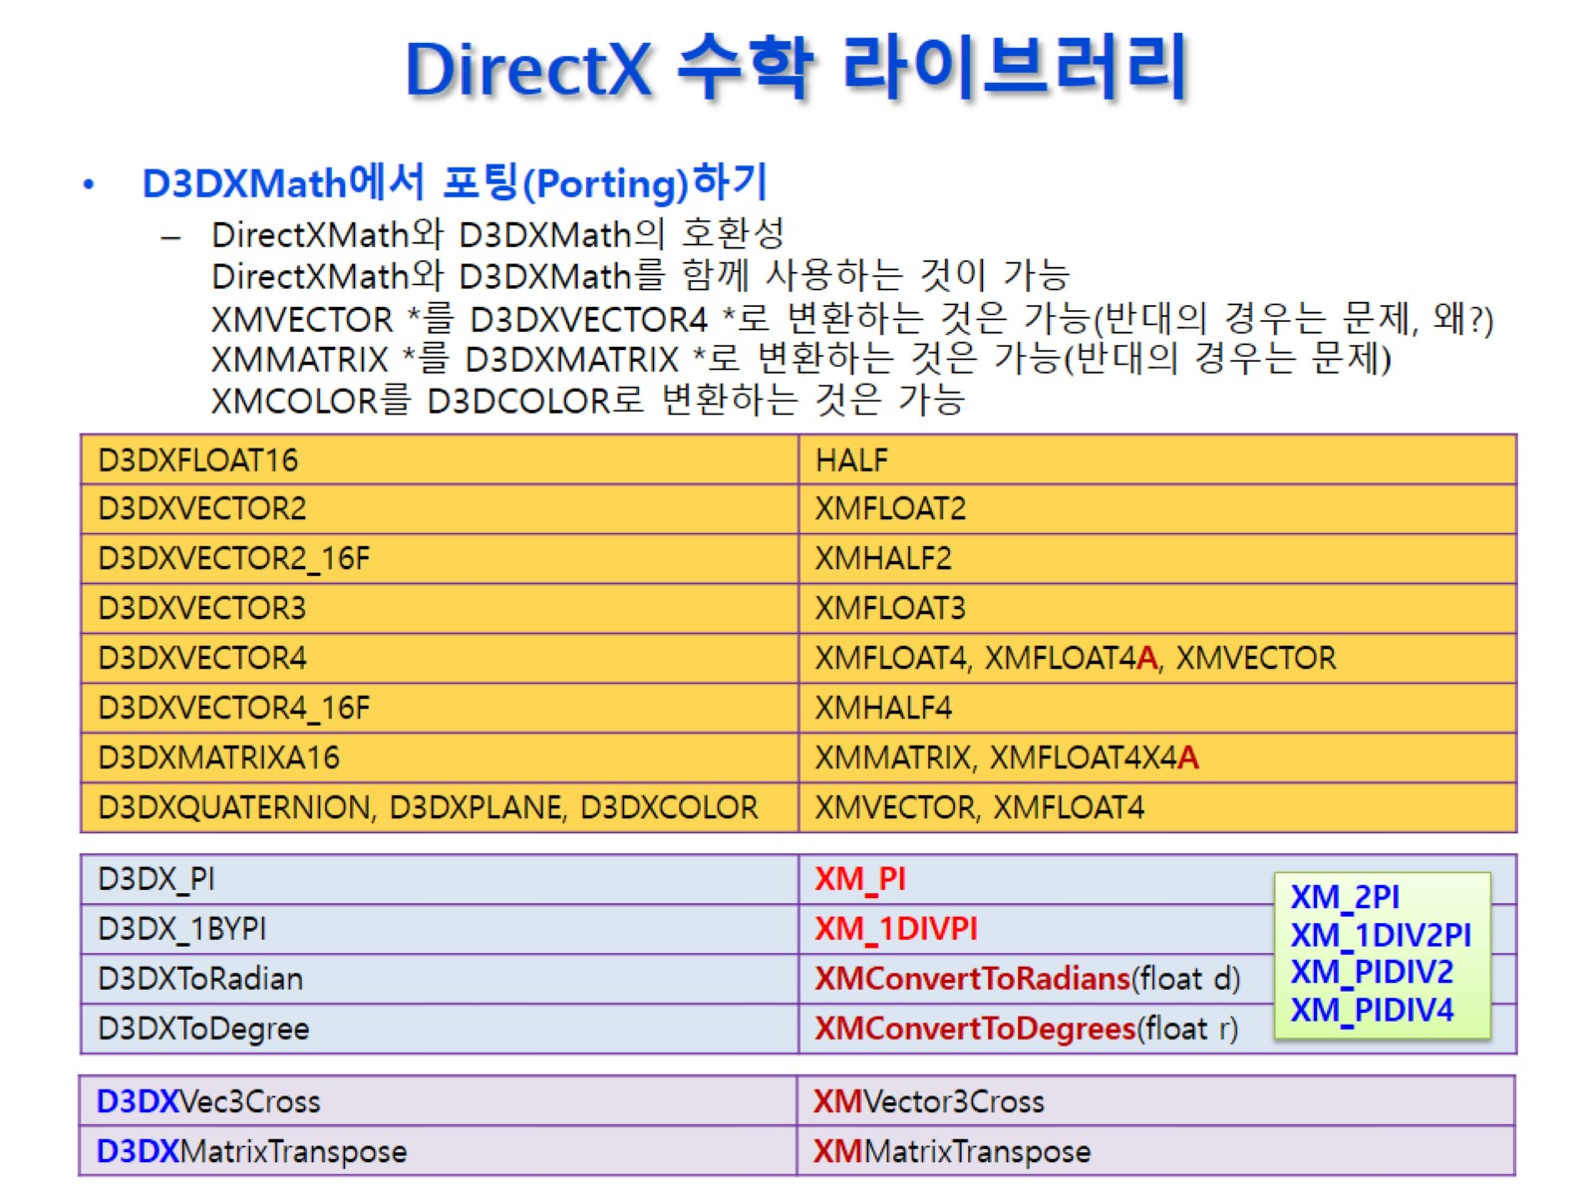
DirectX 수학 라이브러리

Slide 20
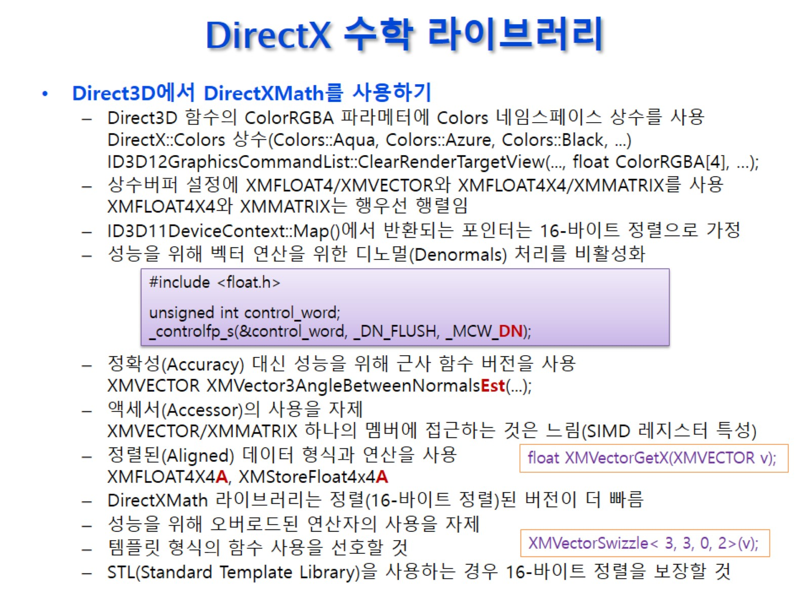
DirectX 수학 라이브러리

Slide 21
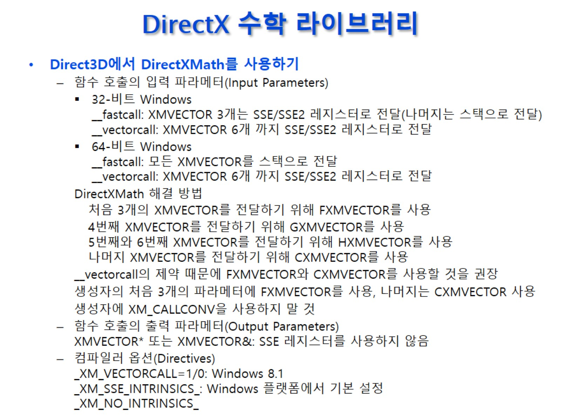
DirectX 수학 라이브러리

Slide 22
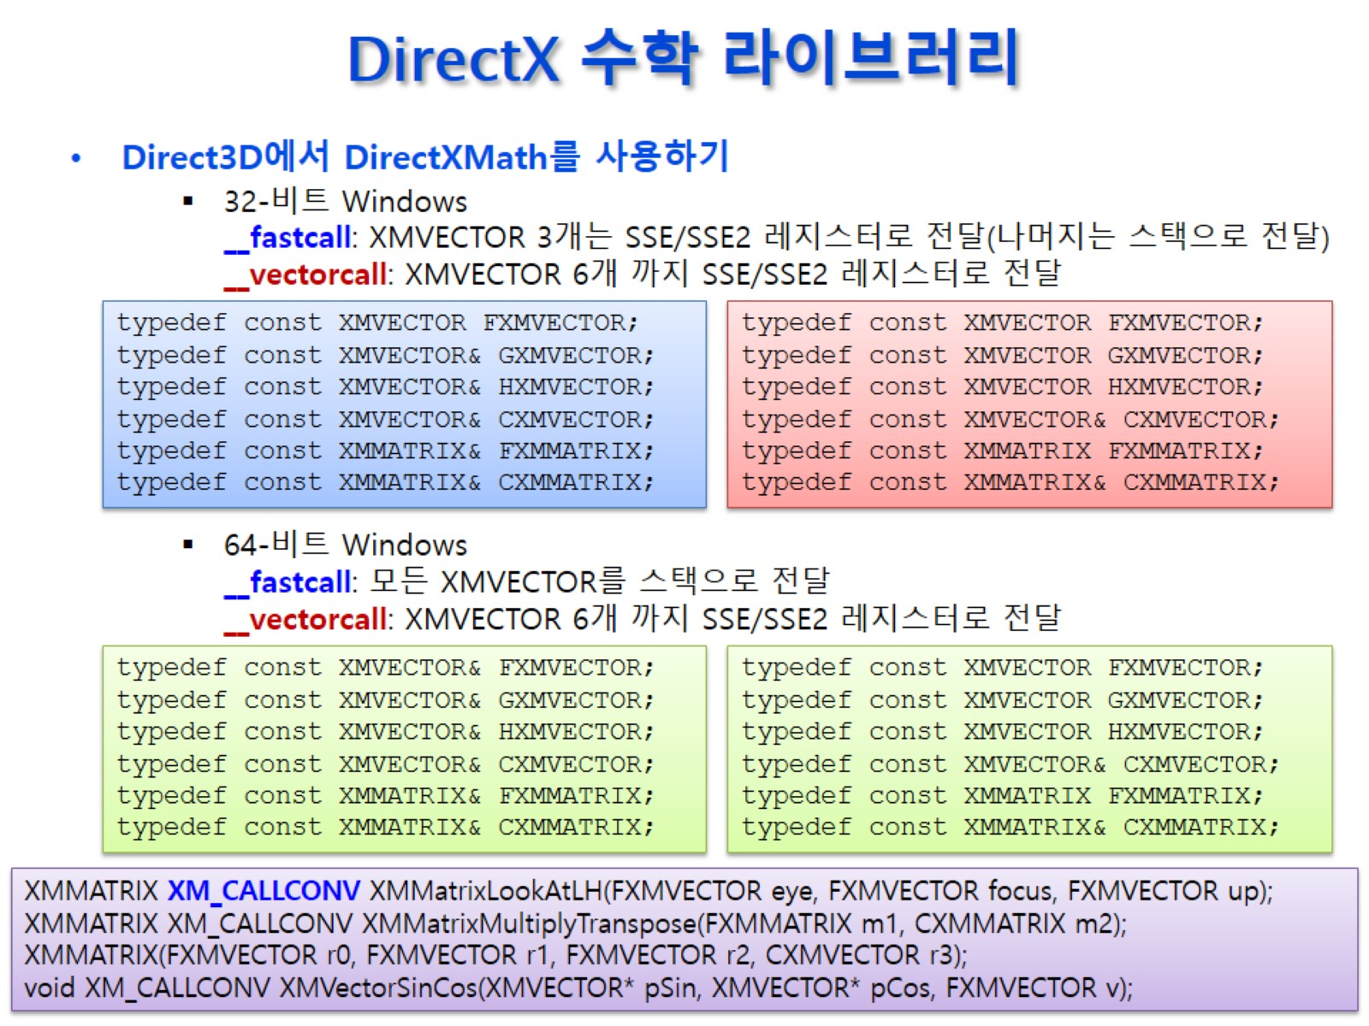
DirectX 수학 라이브러리

Slide 23
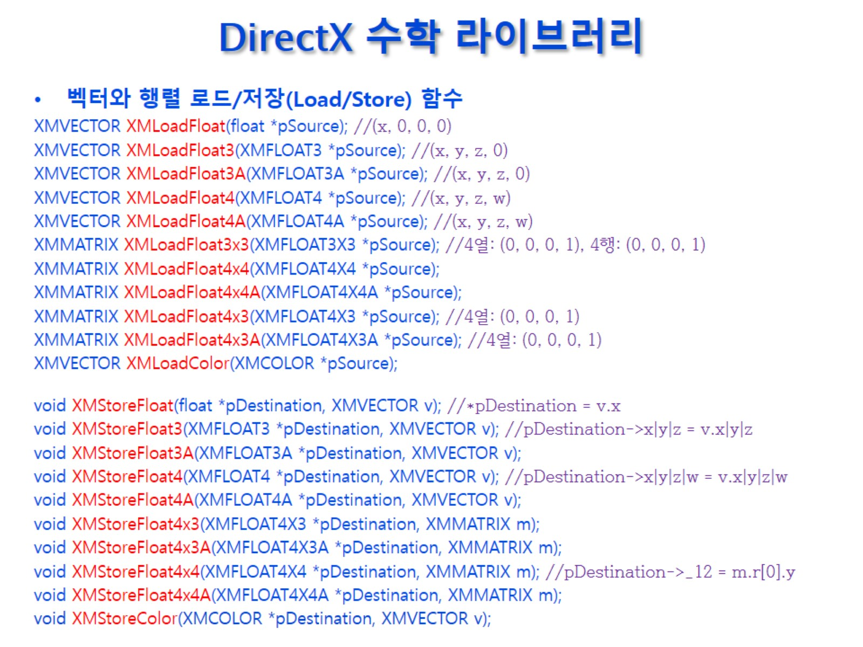
DirectX 수학 라이브러리

Slide 24
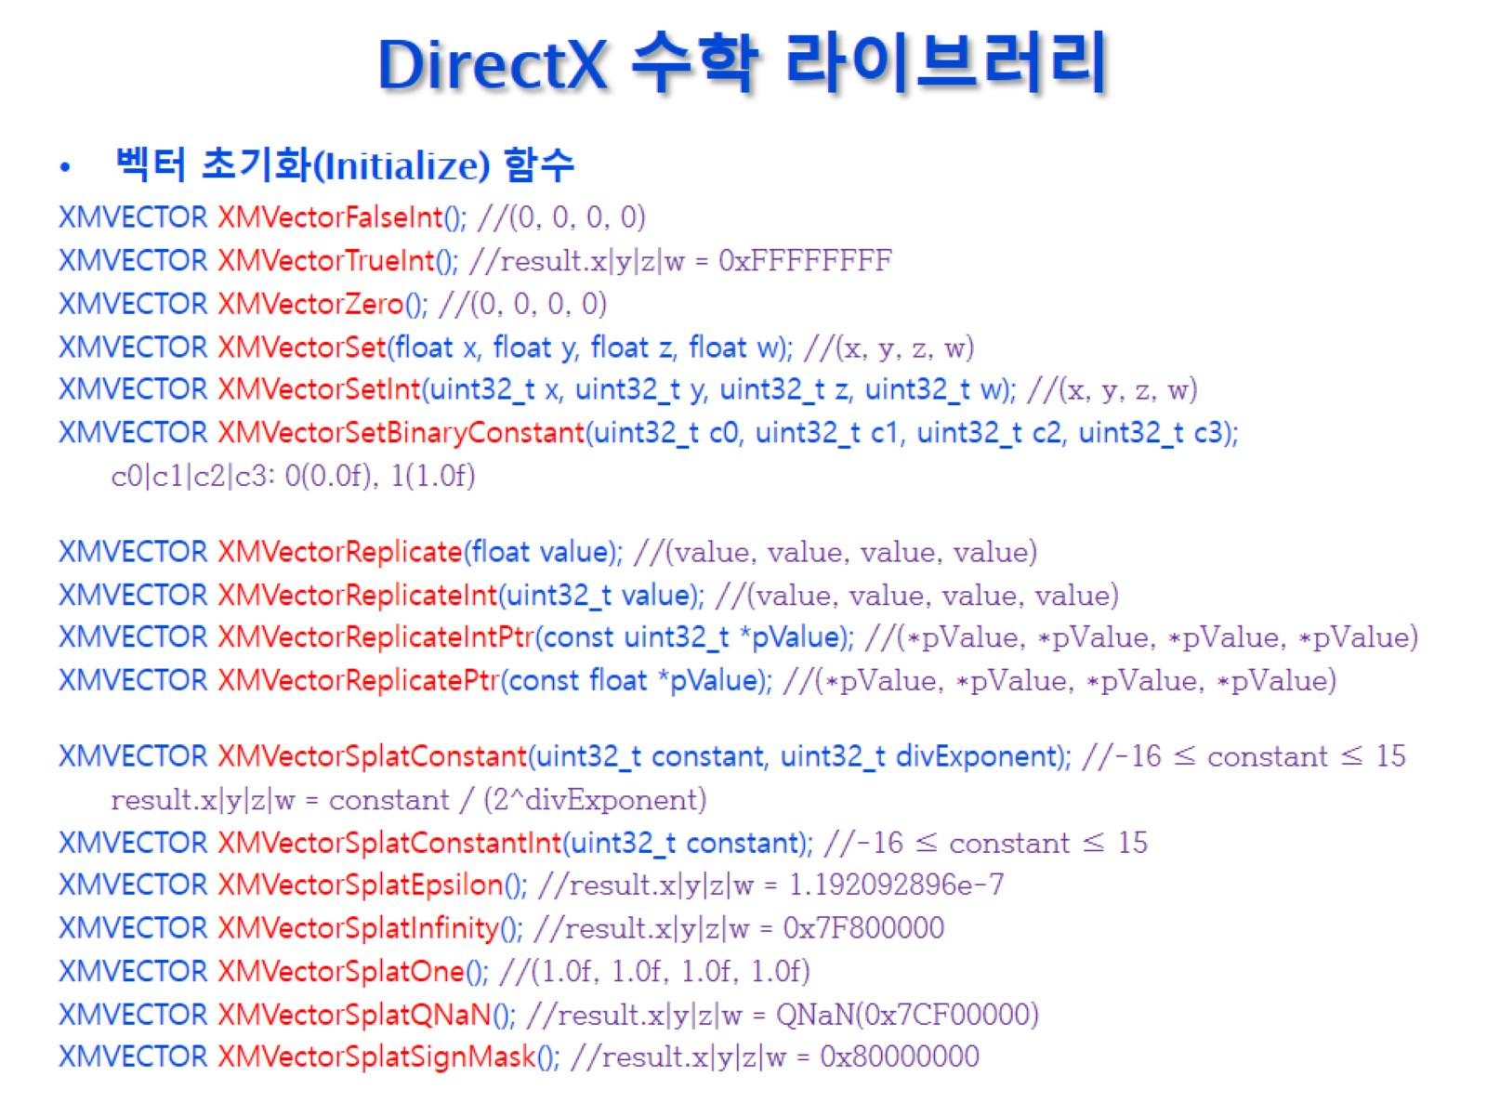
DirectX 수학 라이브러리

Slide 25
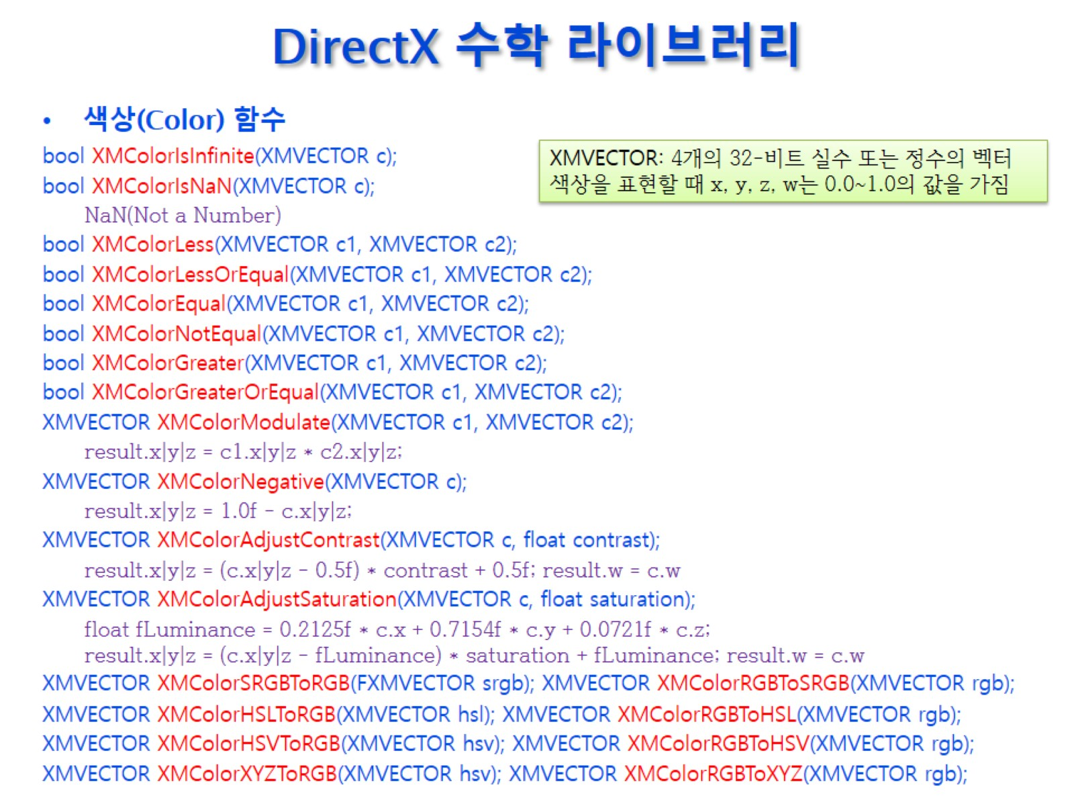
DirectX 수학 라이브러리

Slide 26
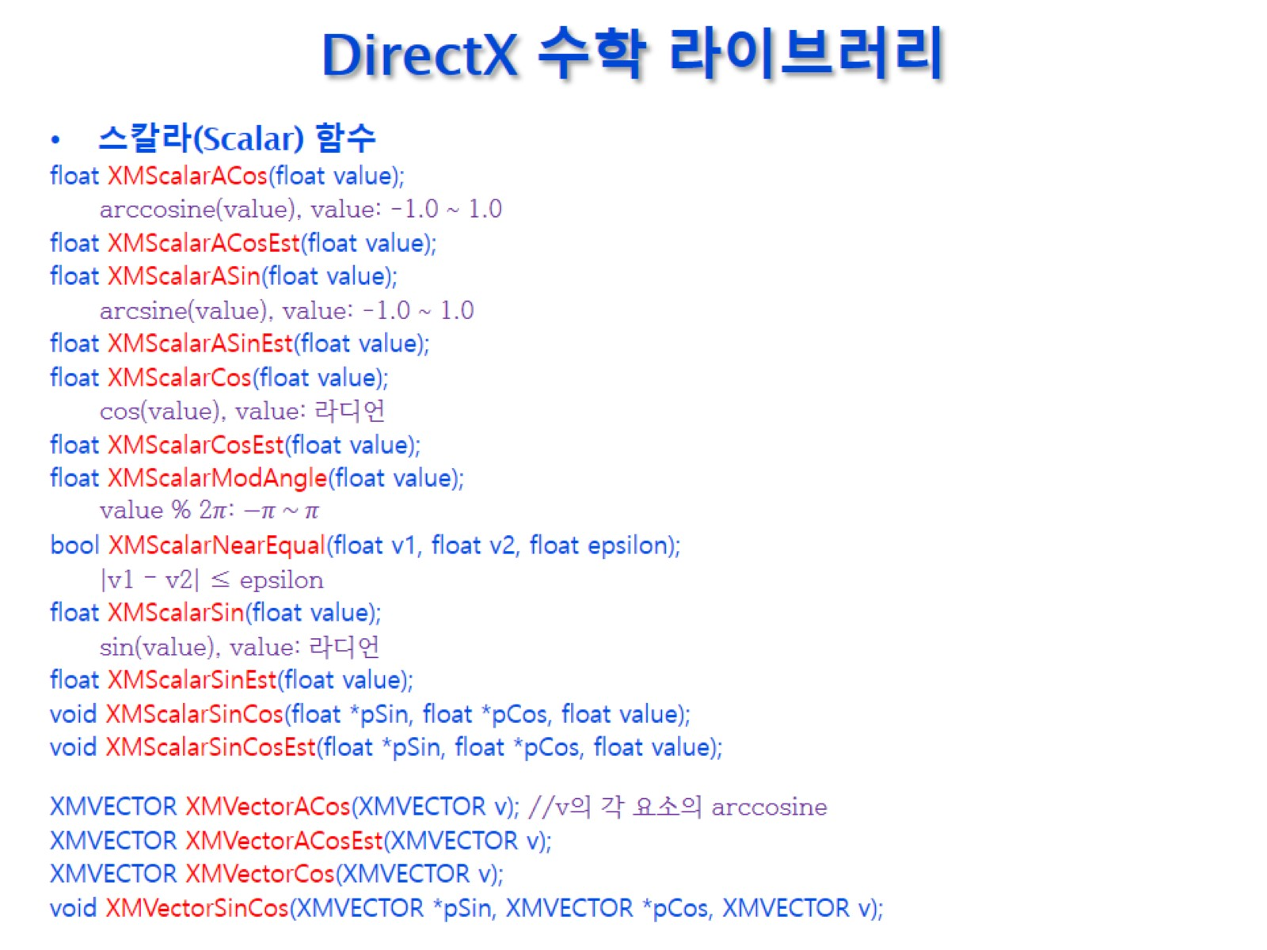
DirectX 수학 라이브러리

Slide 27
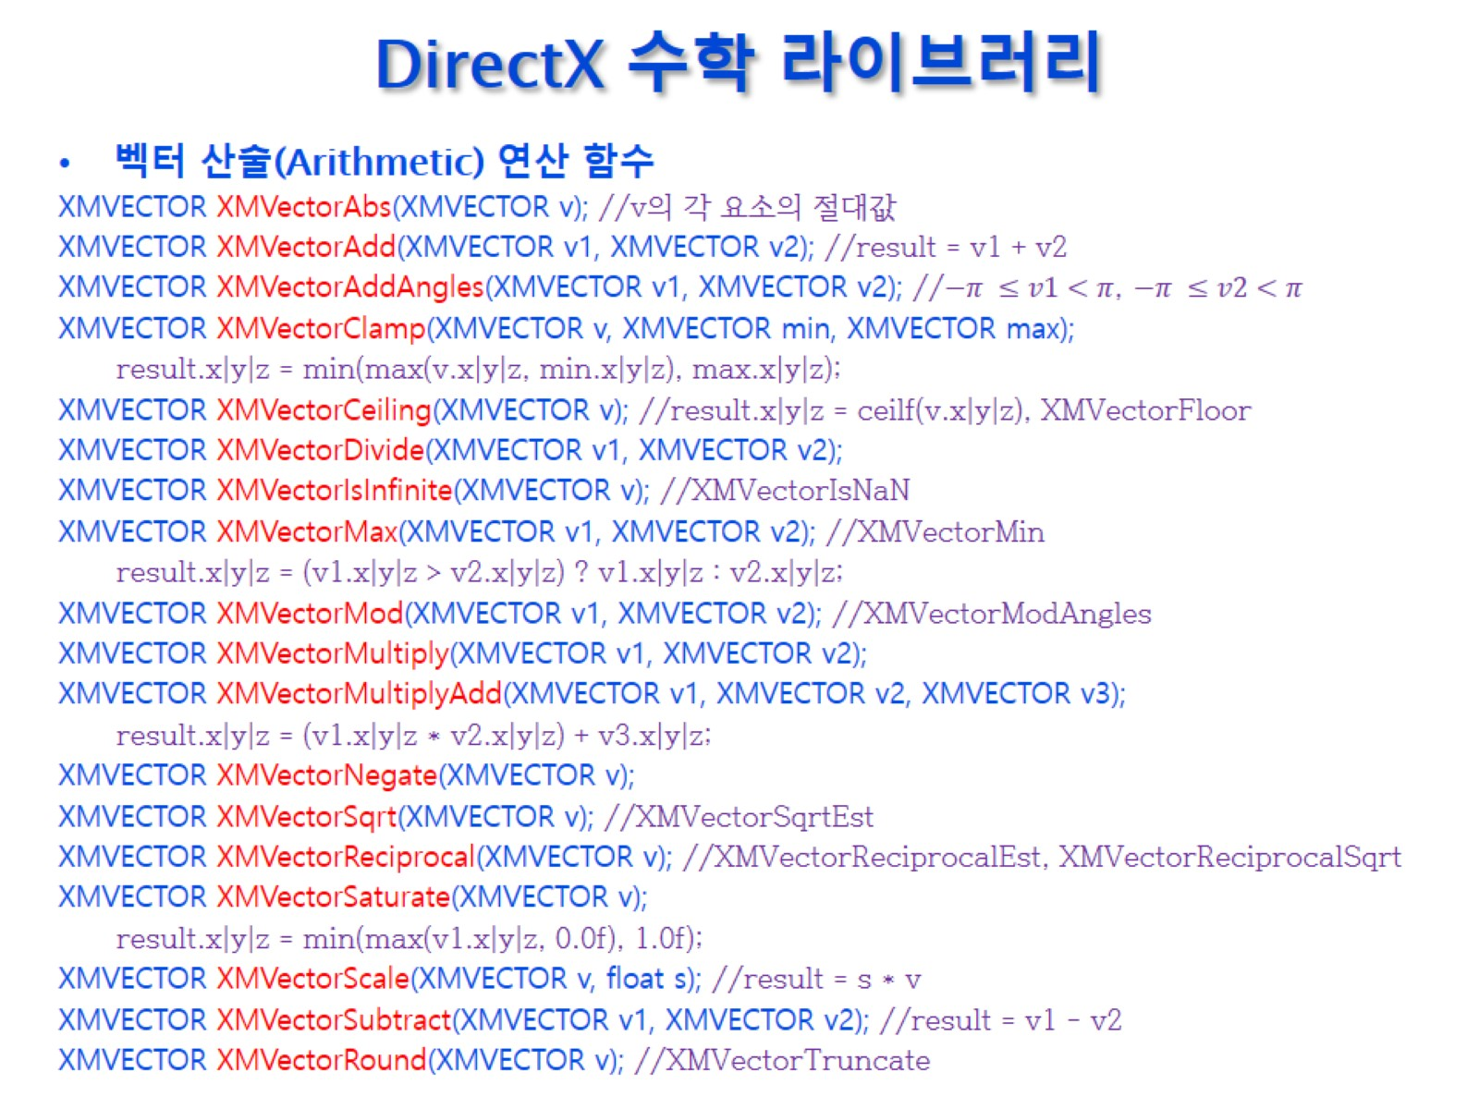
DirectX 수학 라이브러리

Slide 28
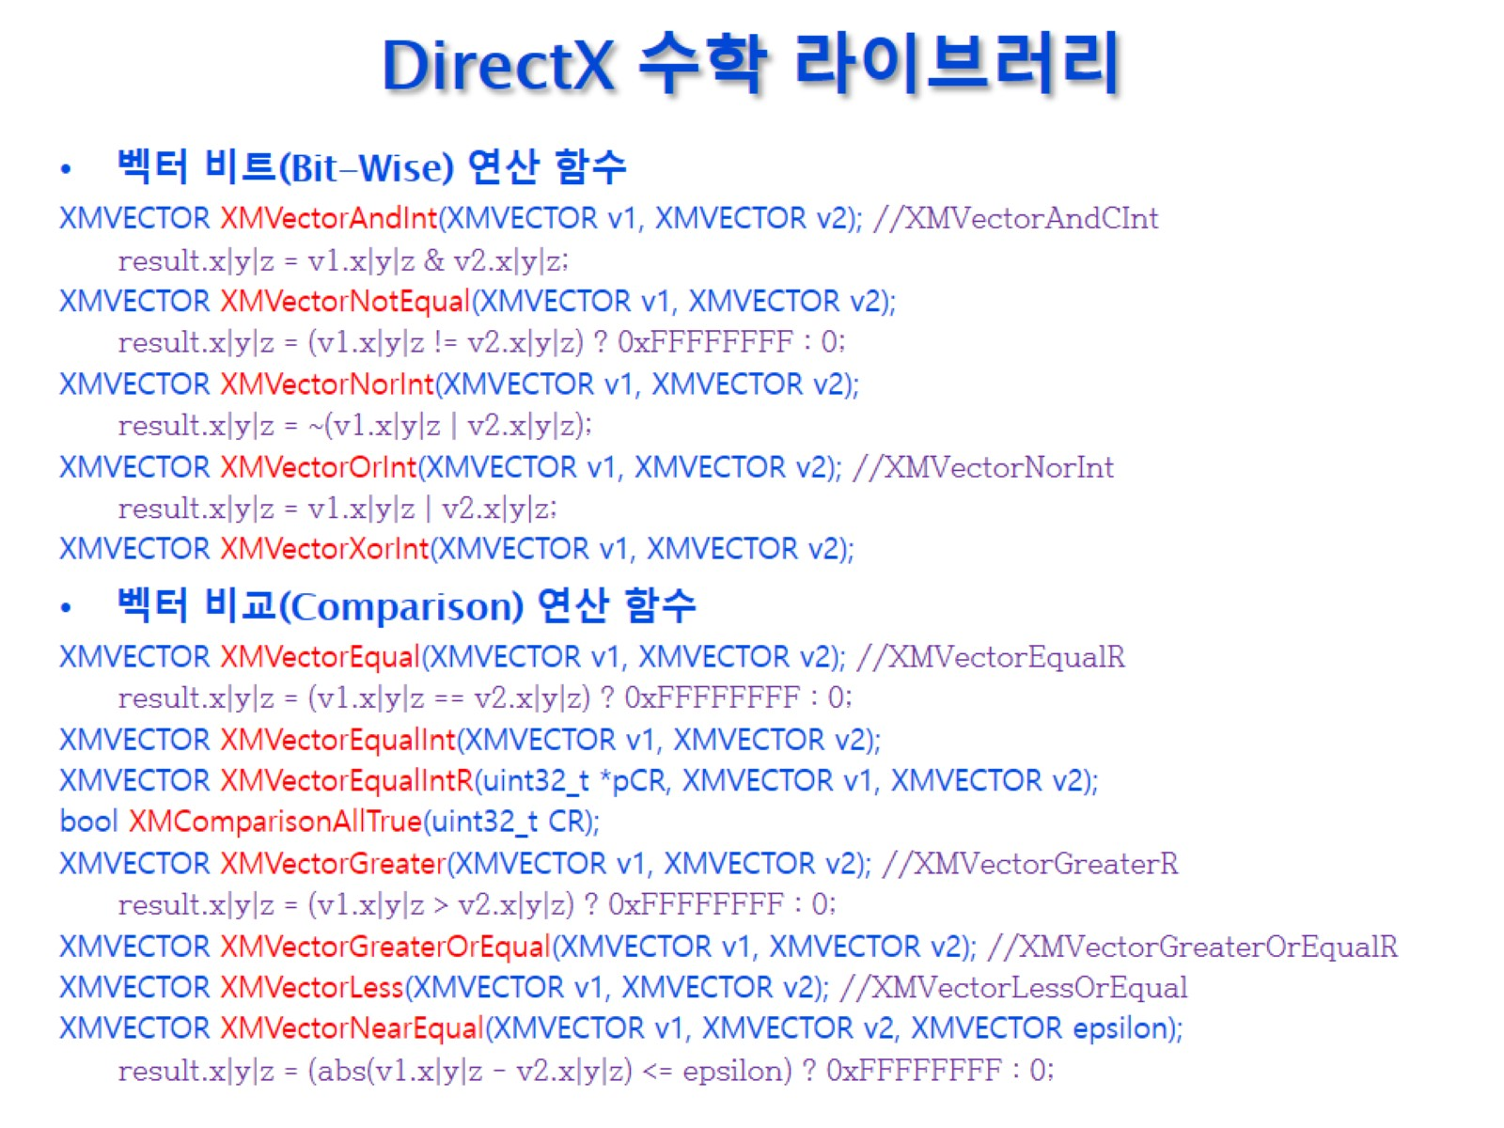
DirectX 수학 라이브러리

Slide 29
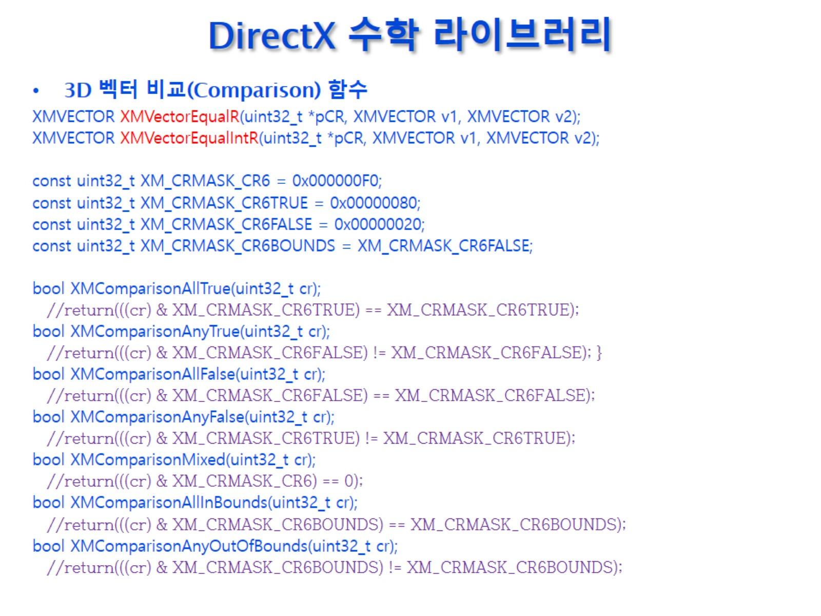
DirectX 수학 라이브러리

Slide 30
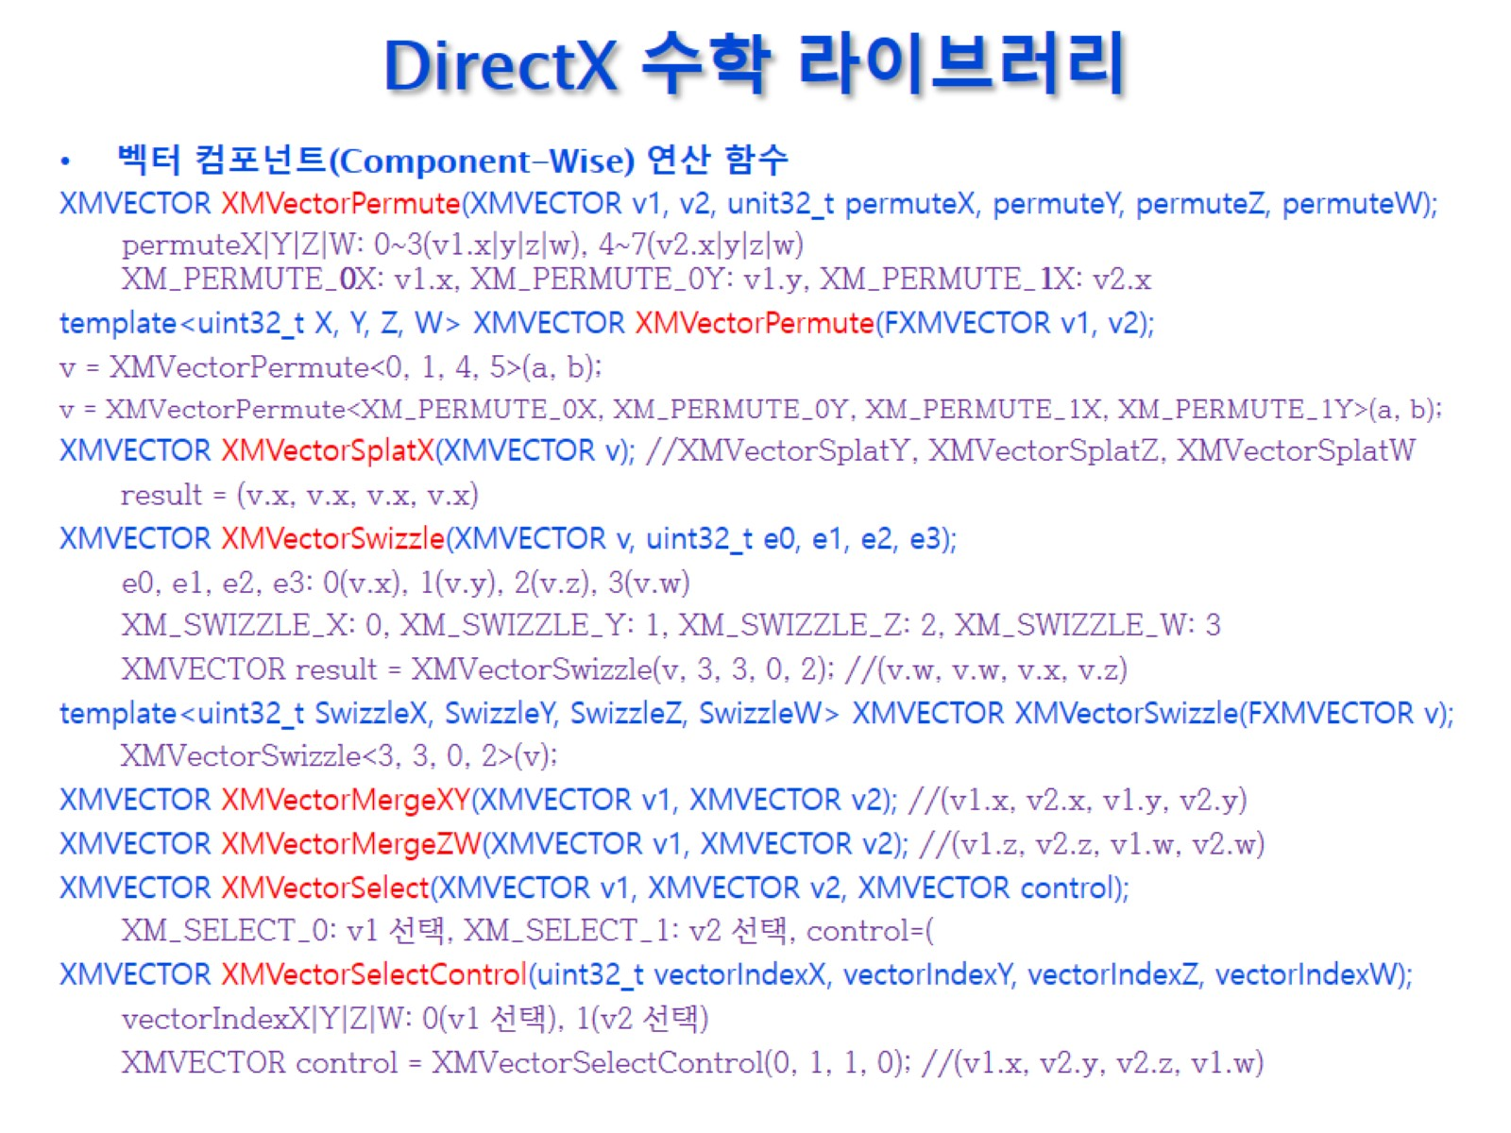
DirectX 수학 라이브러리

Slide 31
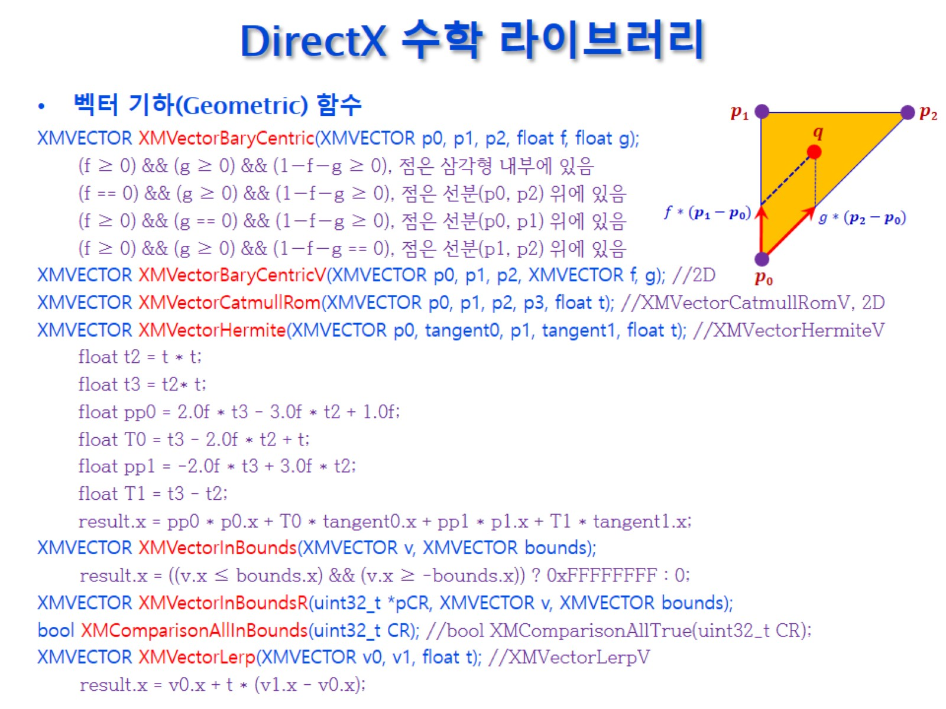
DirectX 수학 라이브러리

Slide 32
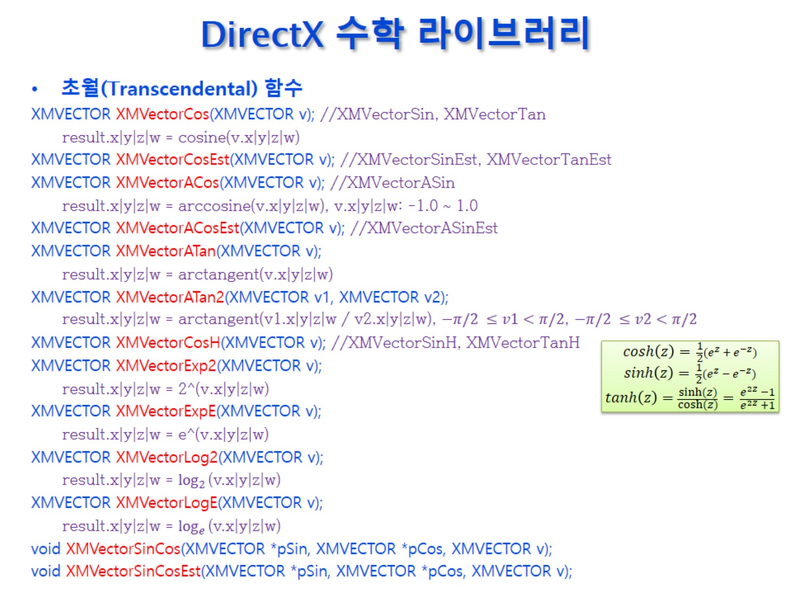
DirectX 수학 라이브러리

Slide 33
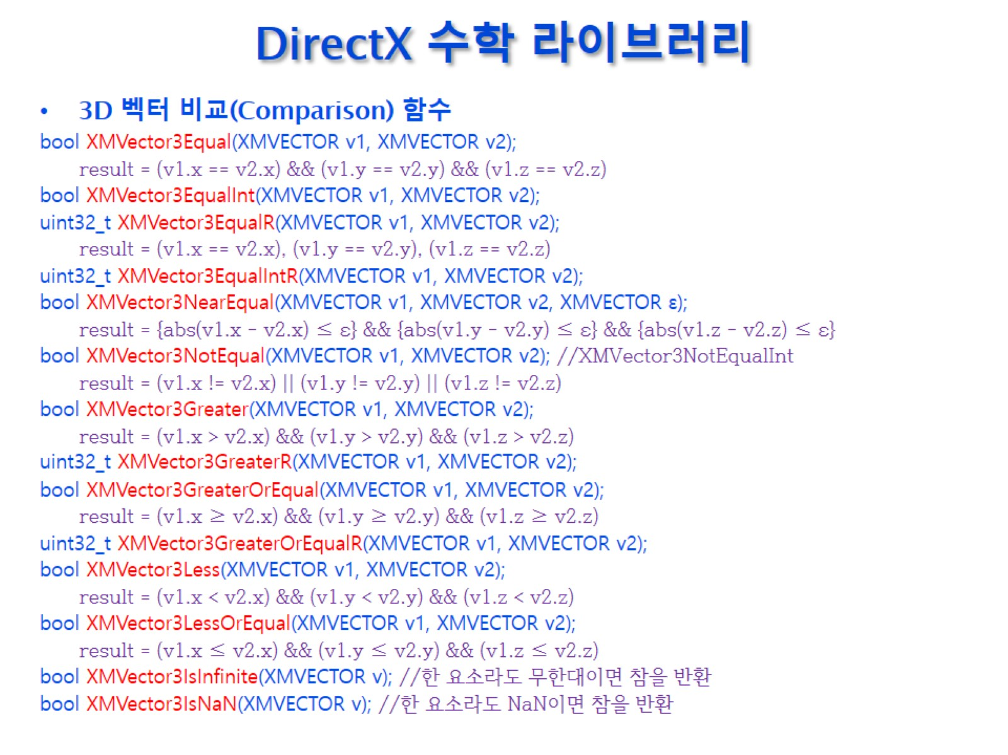
DirectX 수학 라이브러리

Slide 34
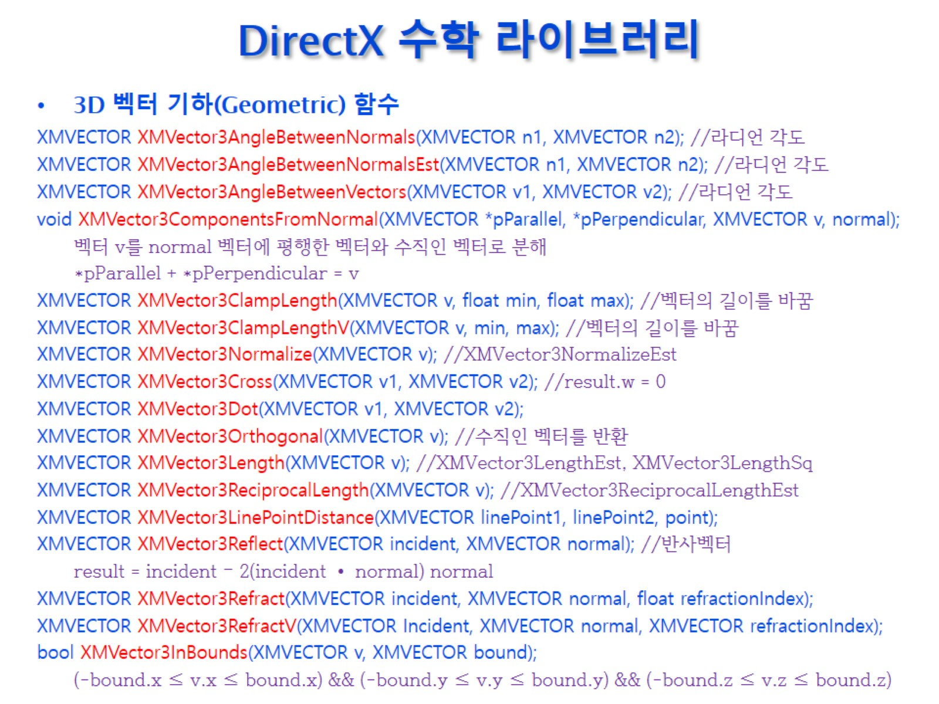
DirectX 수학 라이브러리

Slide 35
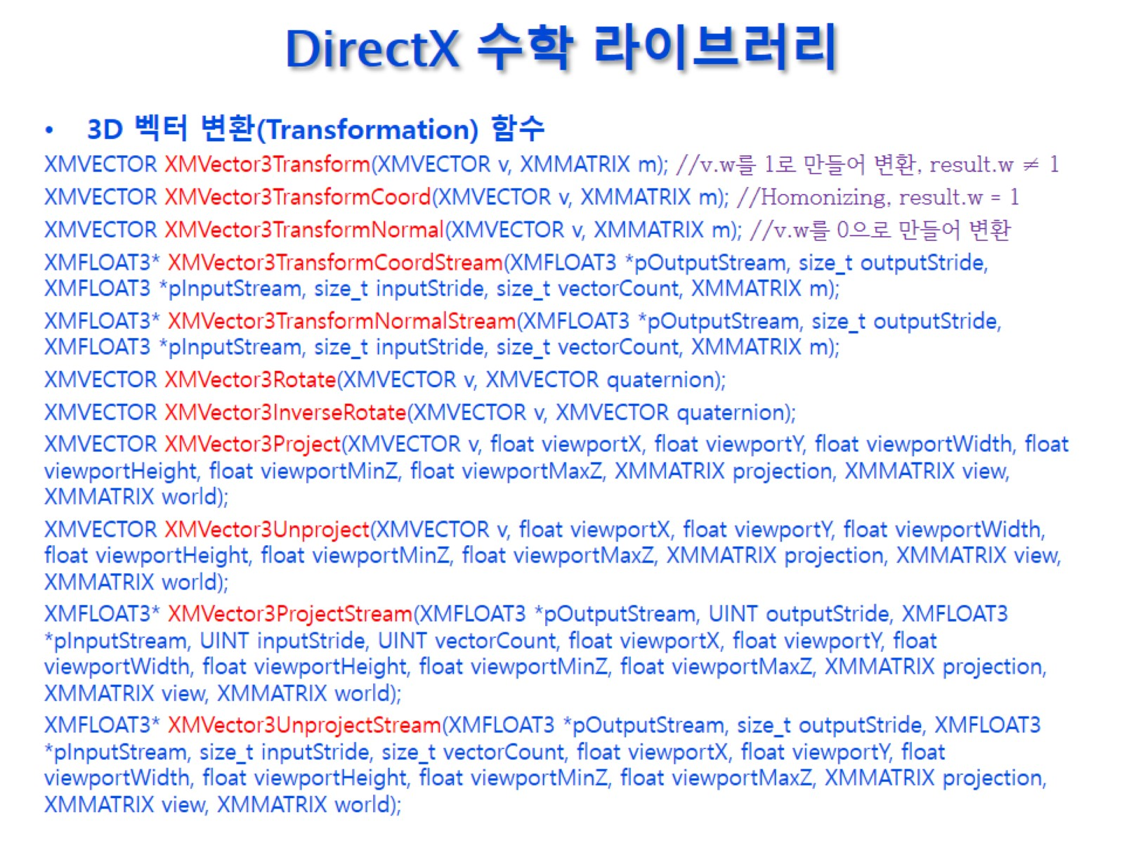
DirectX 수학 라이브러리

Slide 36
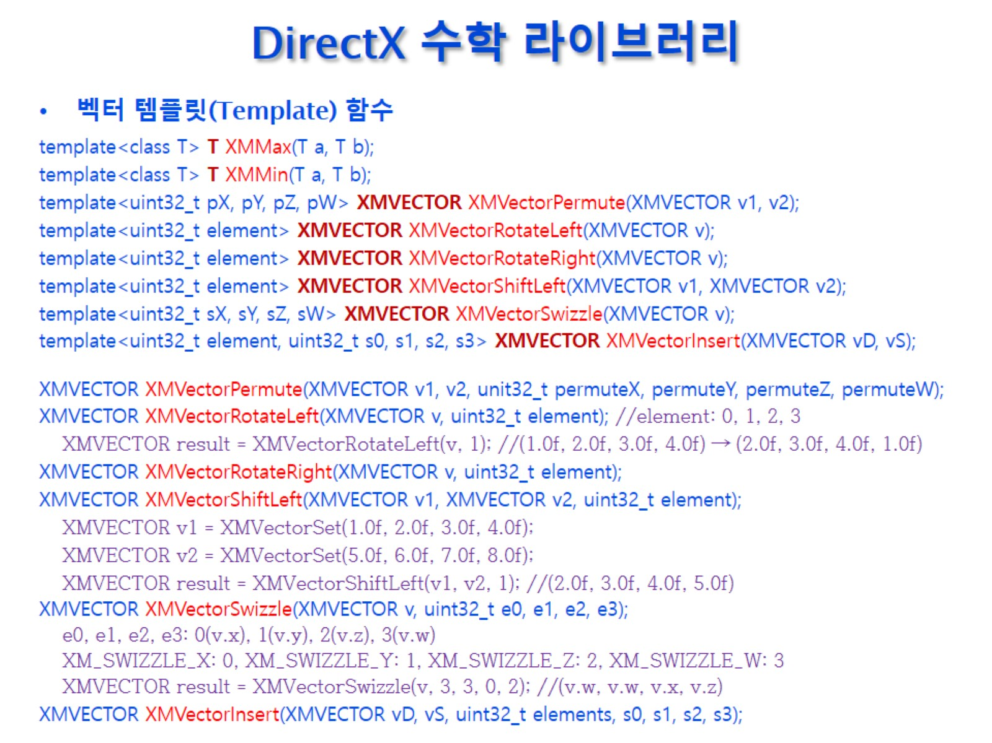
DirectX 수학 라이브러리

Slide 37
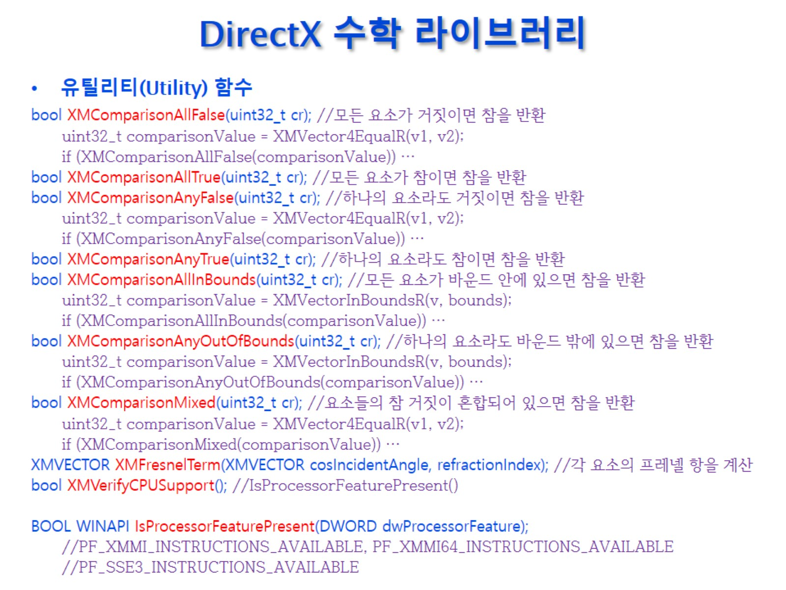
DirectX 수학 라이브러리

Slide 38
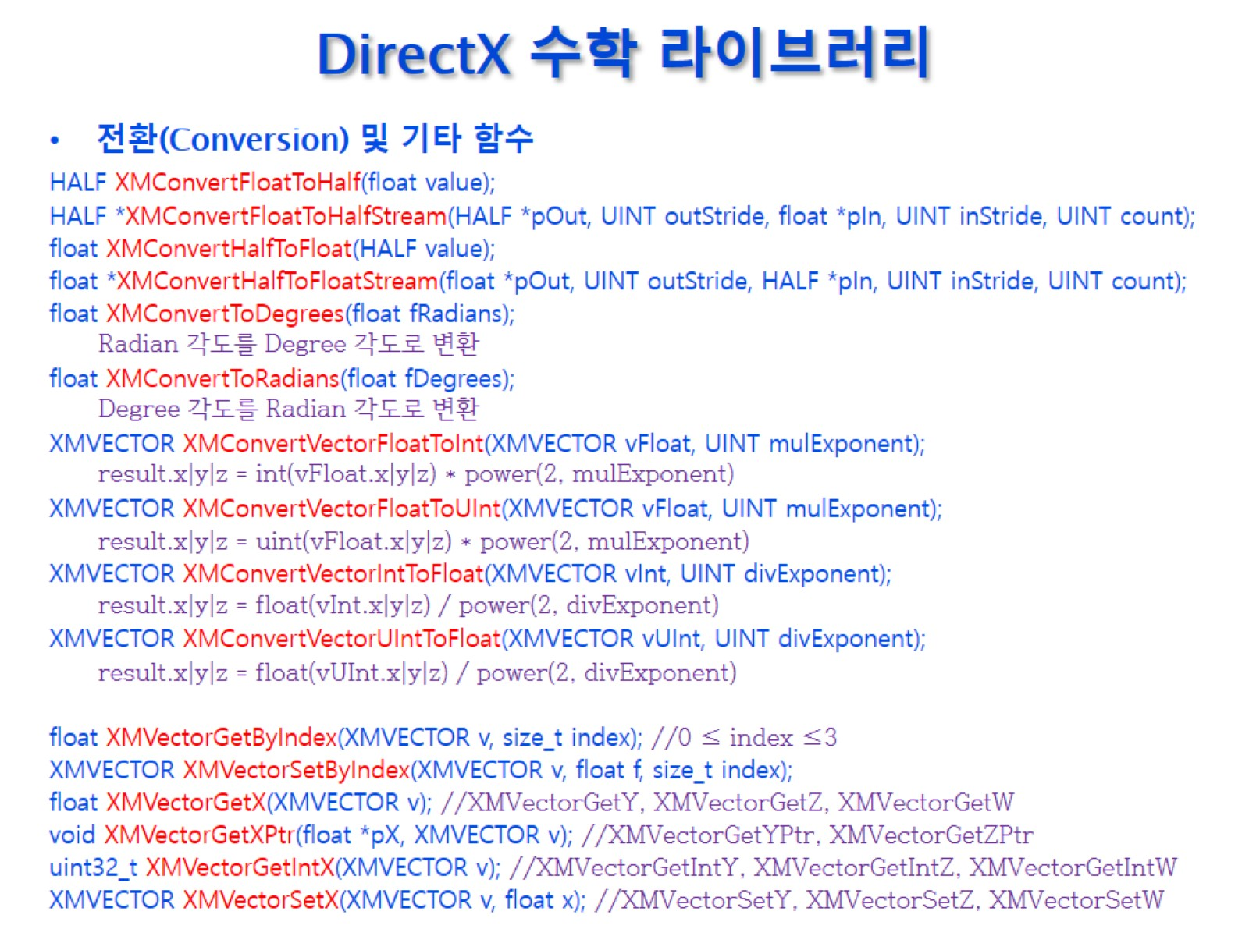
DirectX 수학 라이브러리

Slide 39
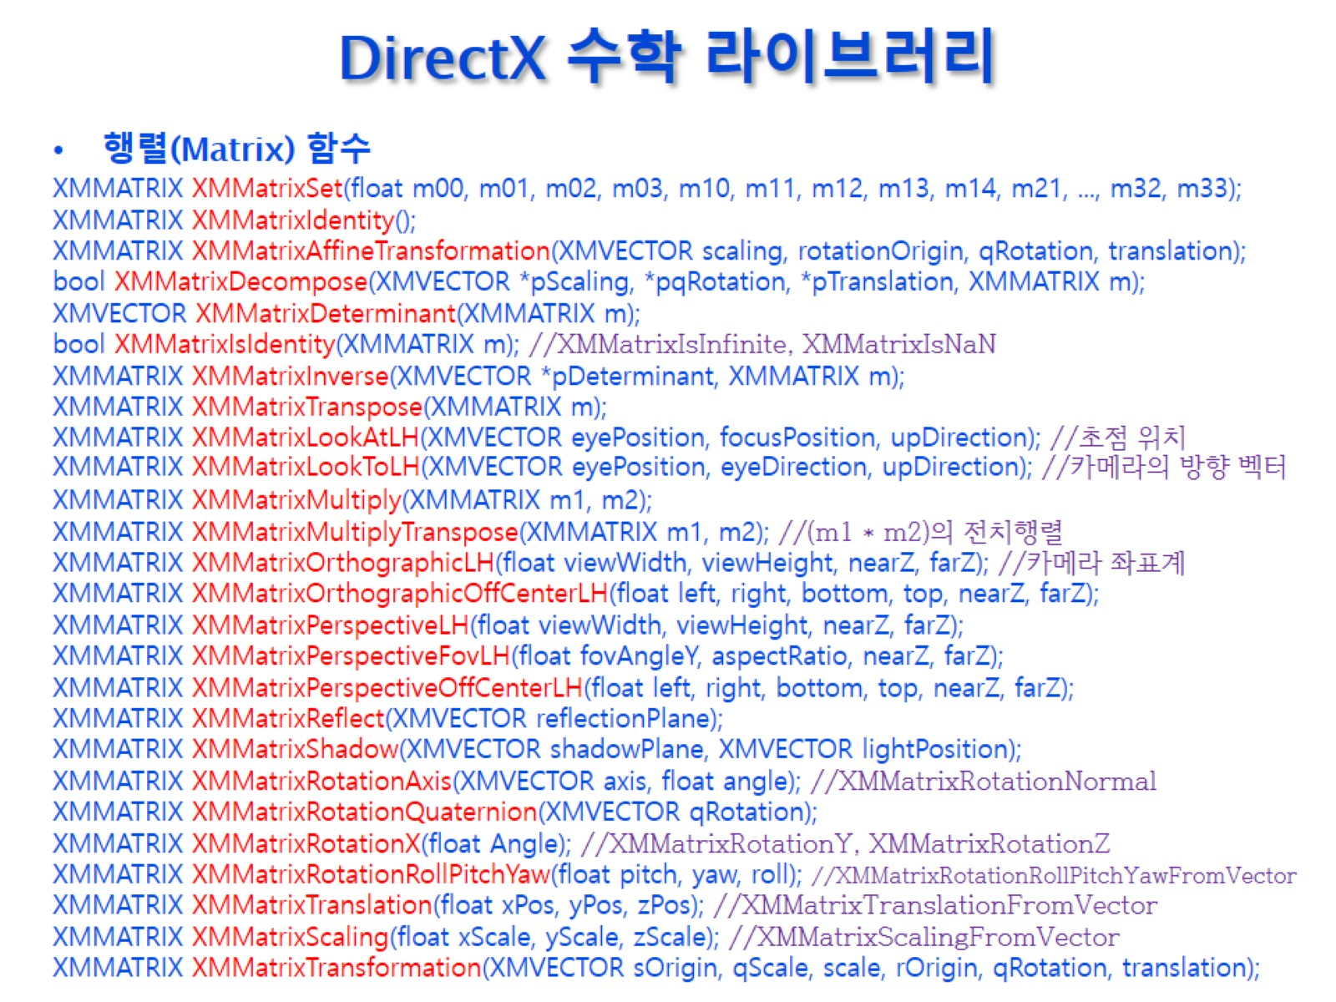
DirectX 수학 라이브러리

Slide 40
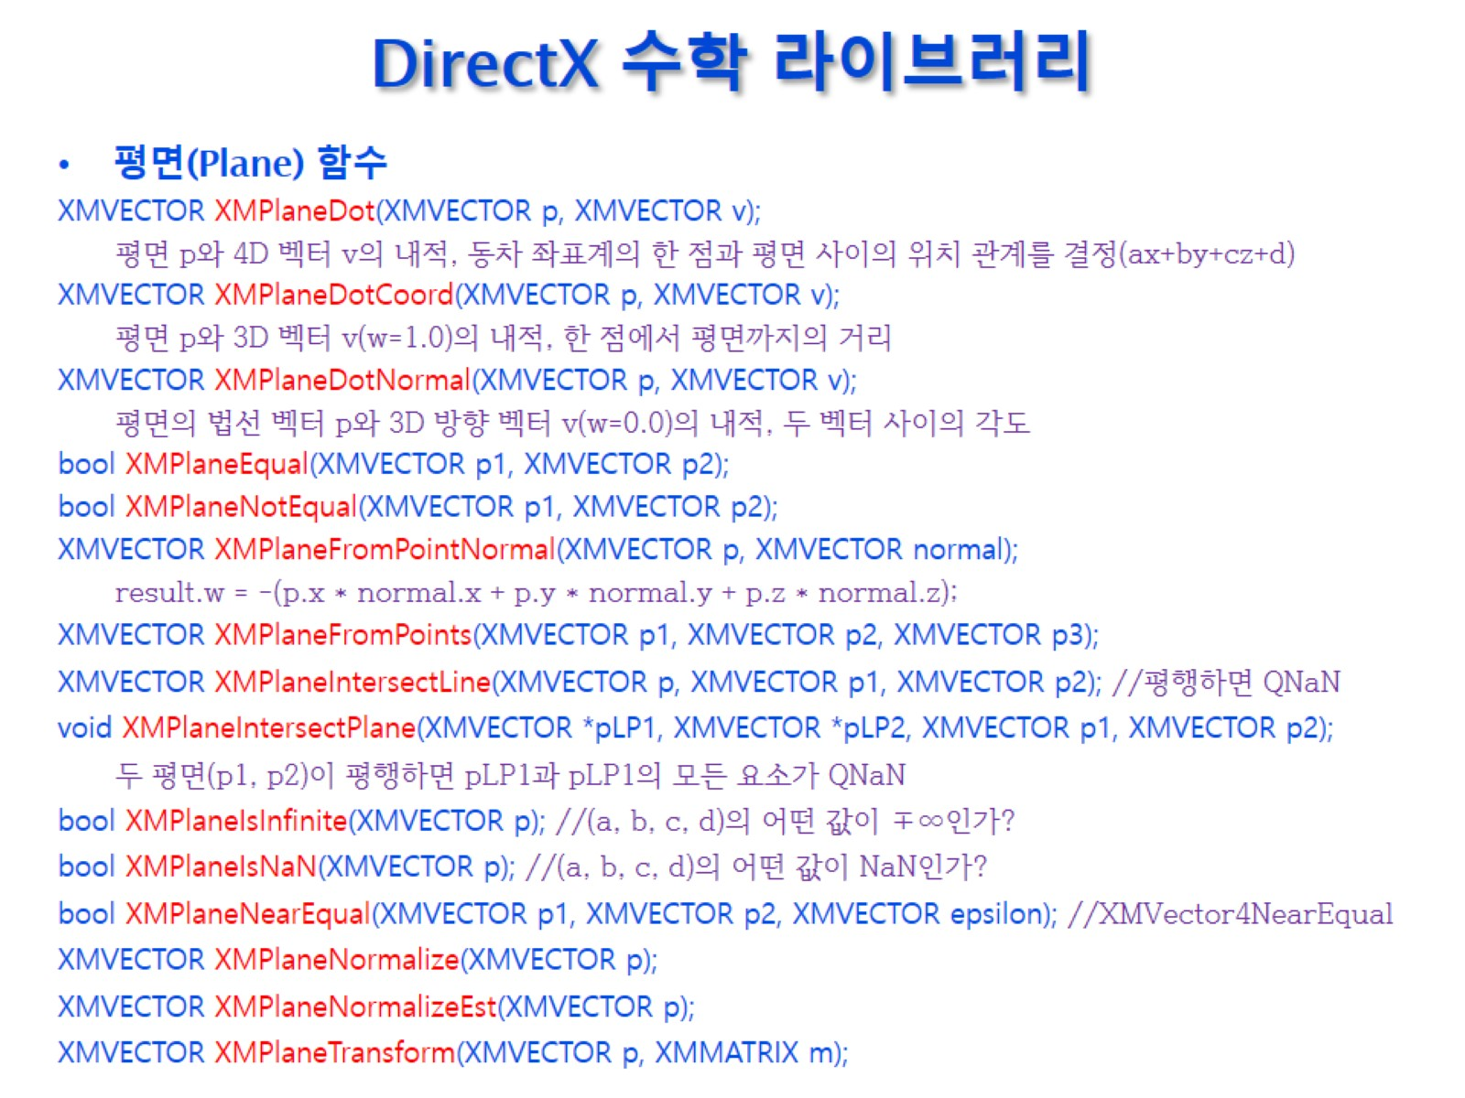
DirectX 수학 라이브러리

Slide 41
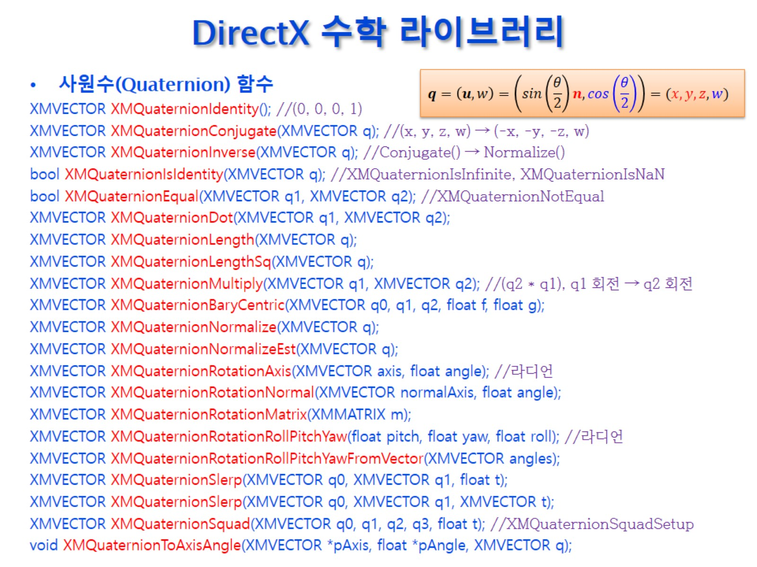
DirectX 수학 라이브러리

Slide 42
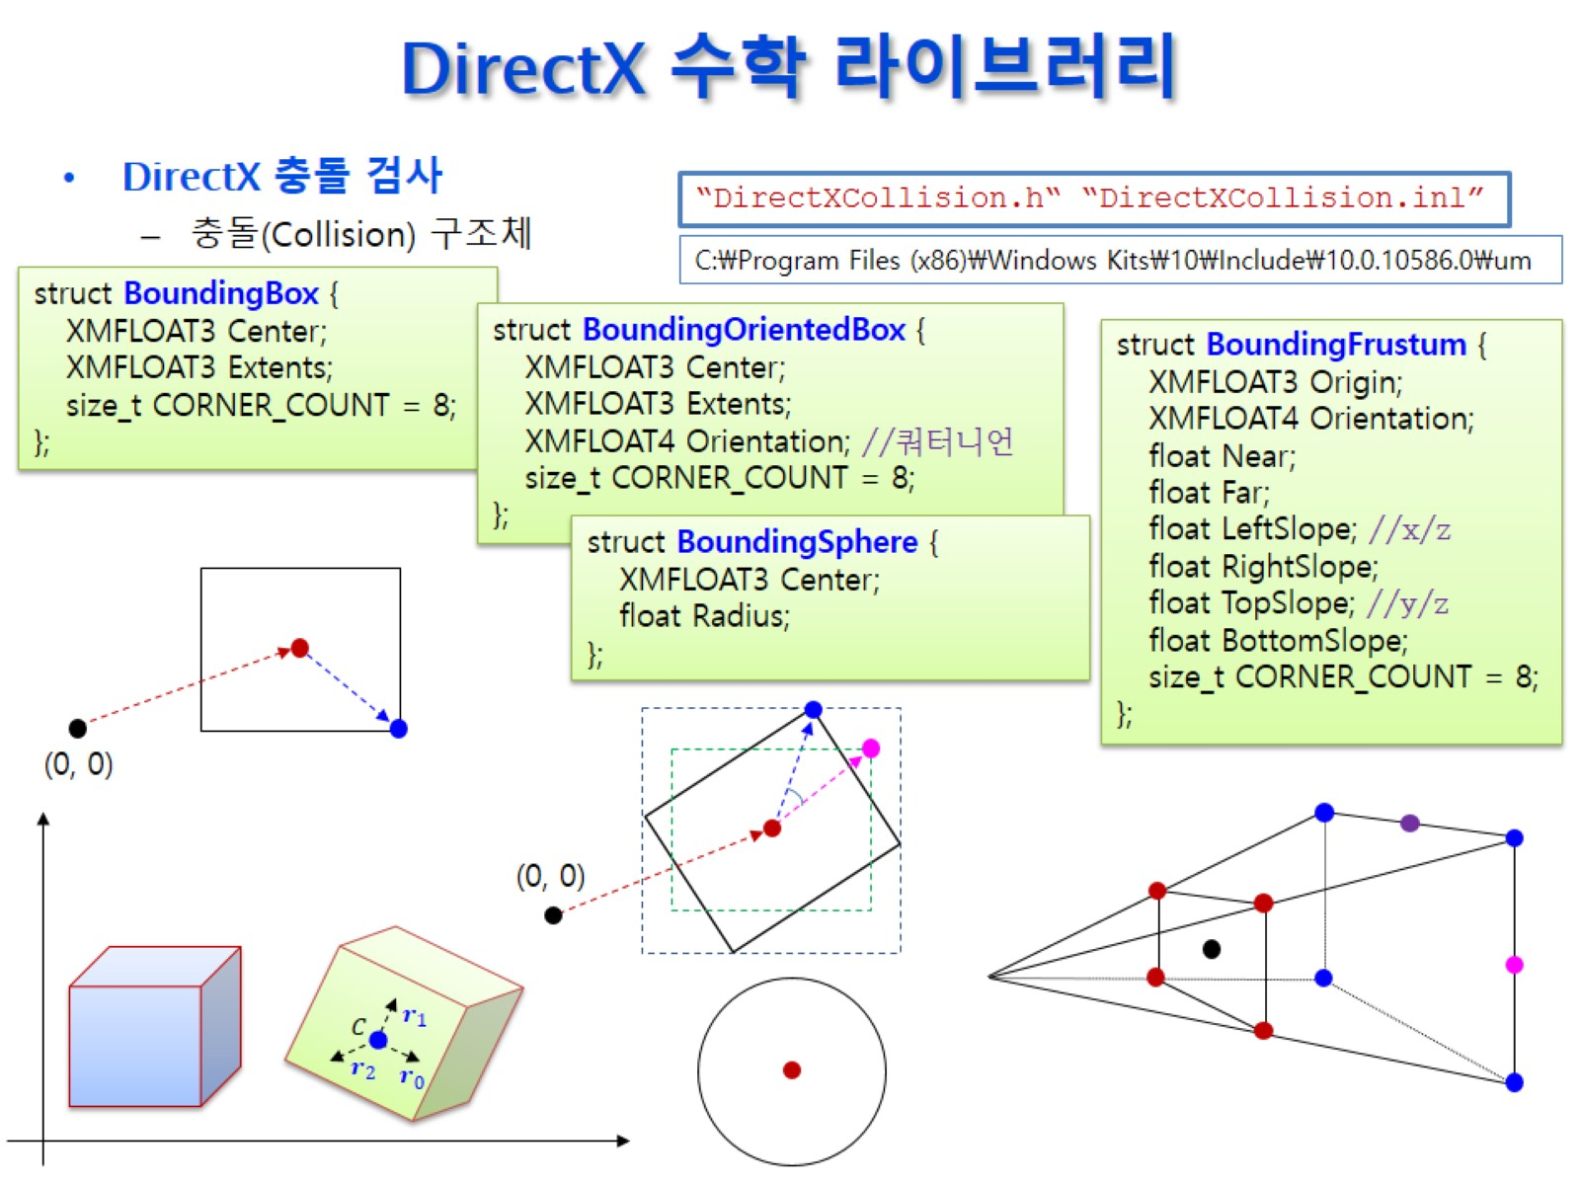
DirectX 수학 라이브러리

Slide 43
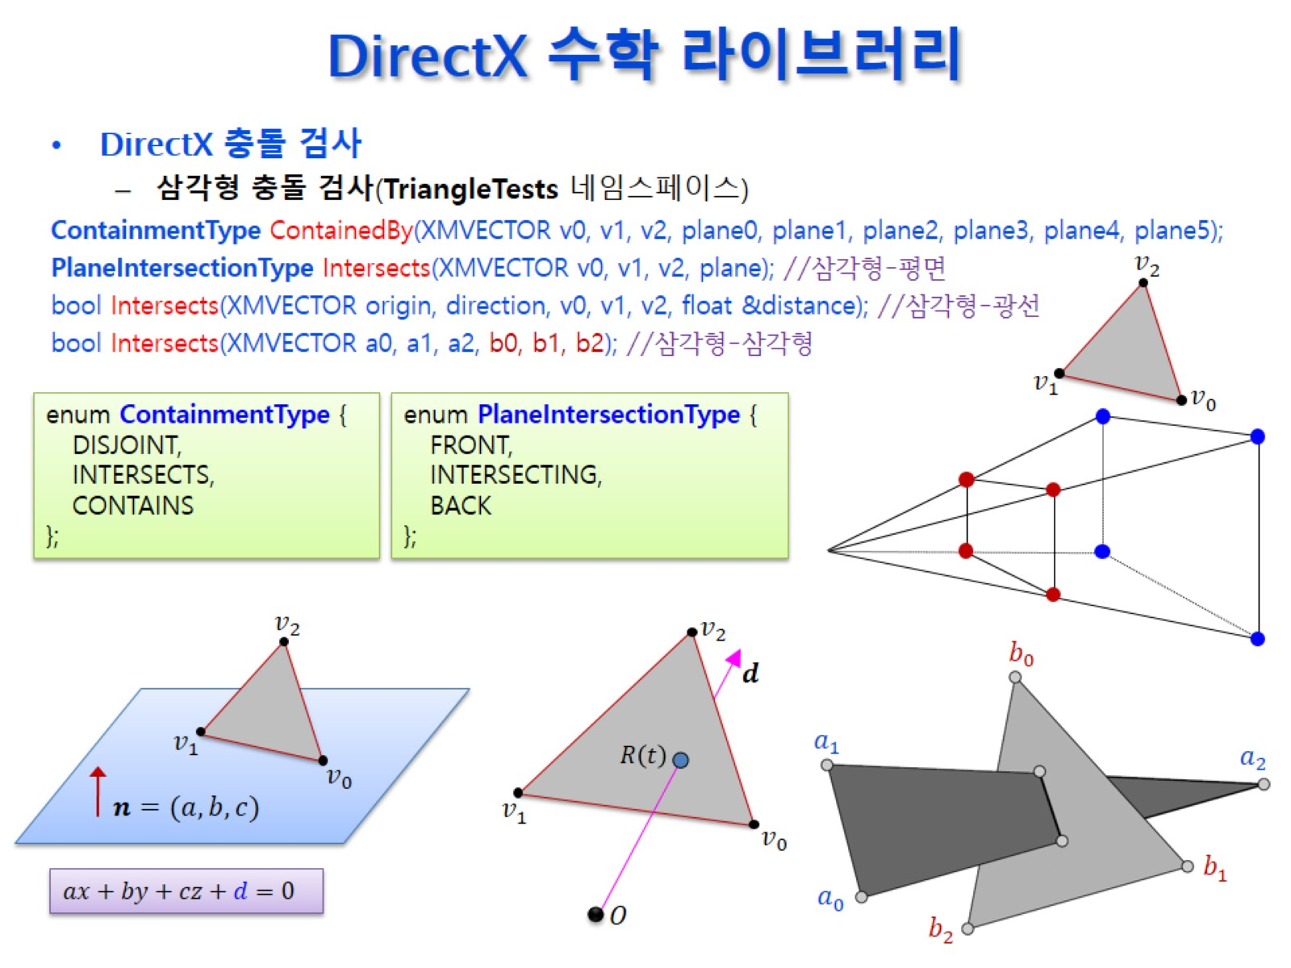
DirectX 수학 라이브러리

Slide 44
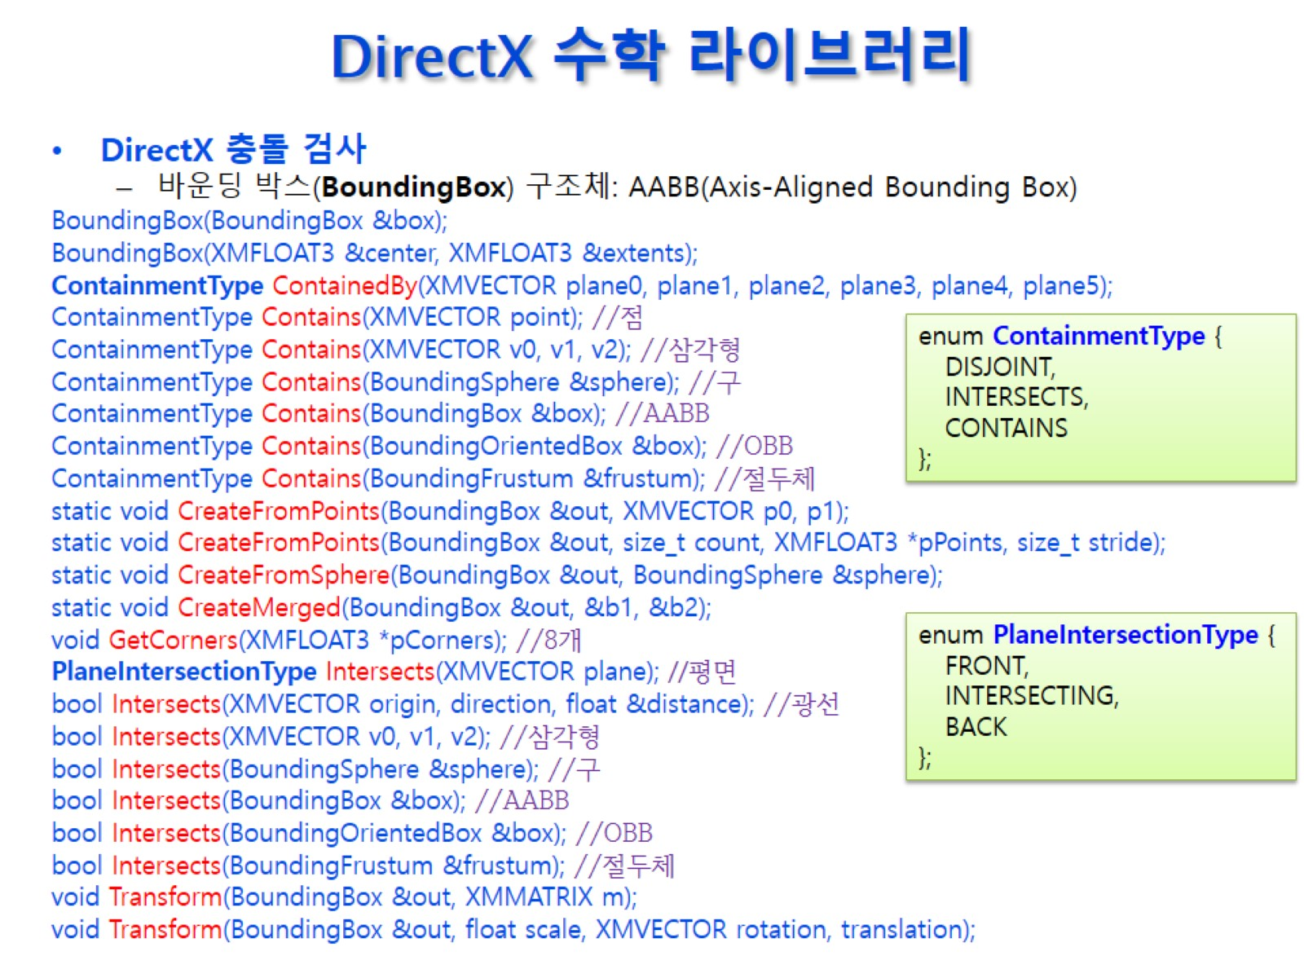
DirectX 수학 라이브러리

Slide 45
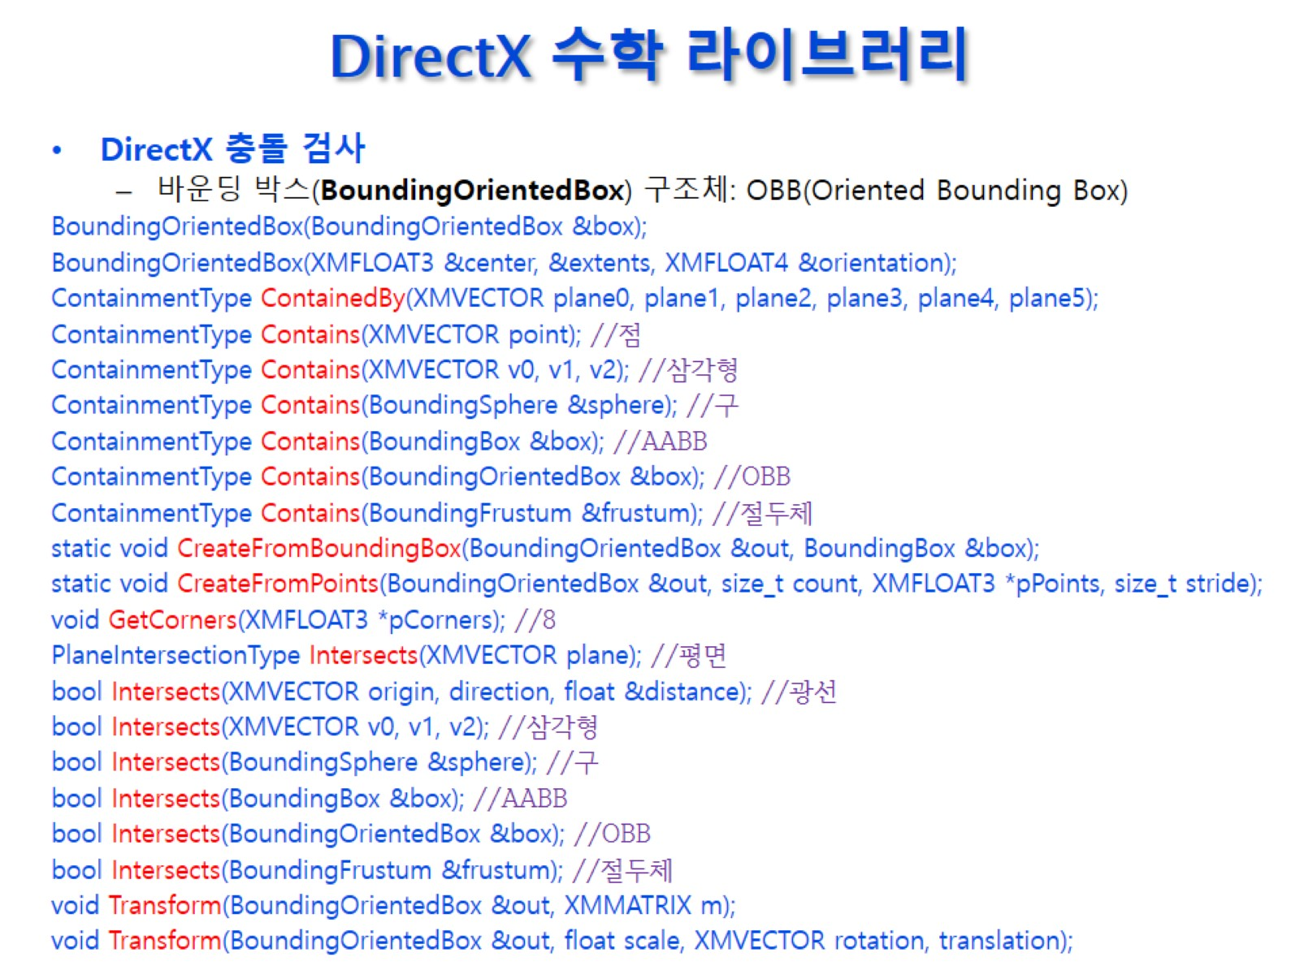
DirectX 수학 라이브러리

Slide 46
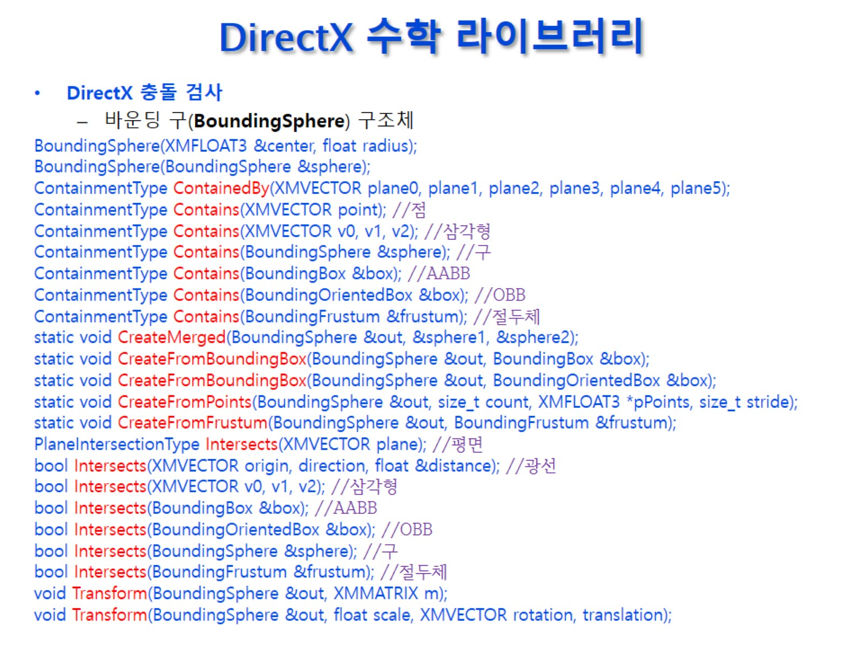
DirectX 수학 라이브러리

Slide 47
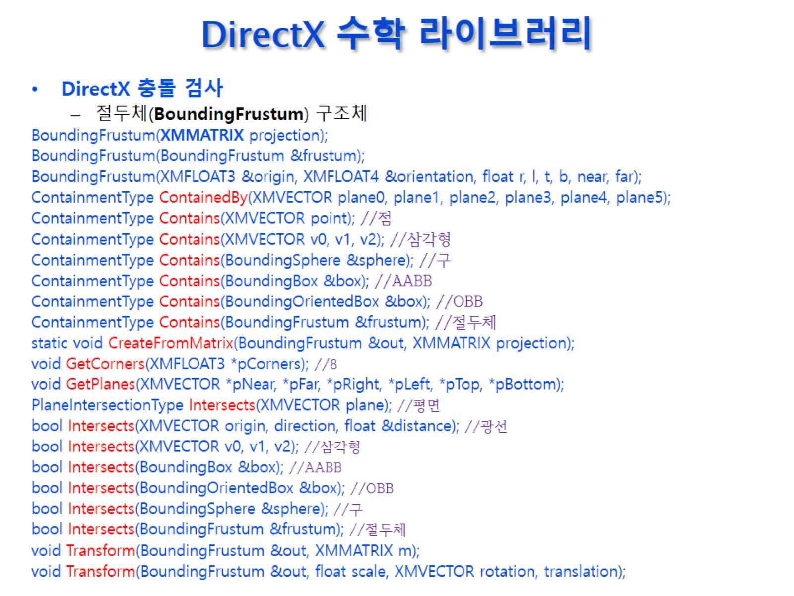
DirectX 수학 라이브러리

Slide 48
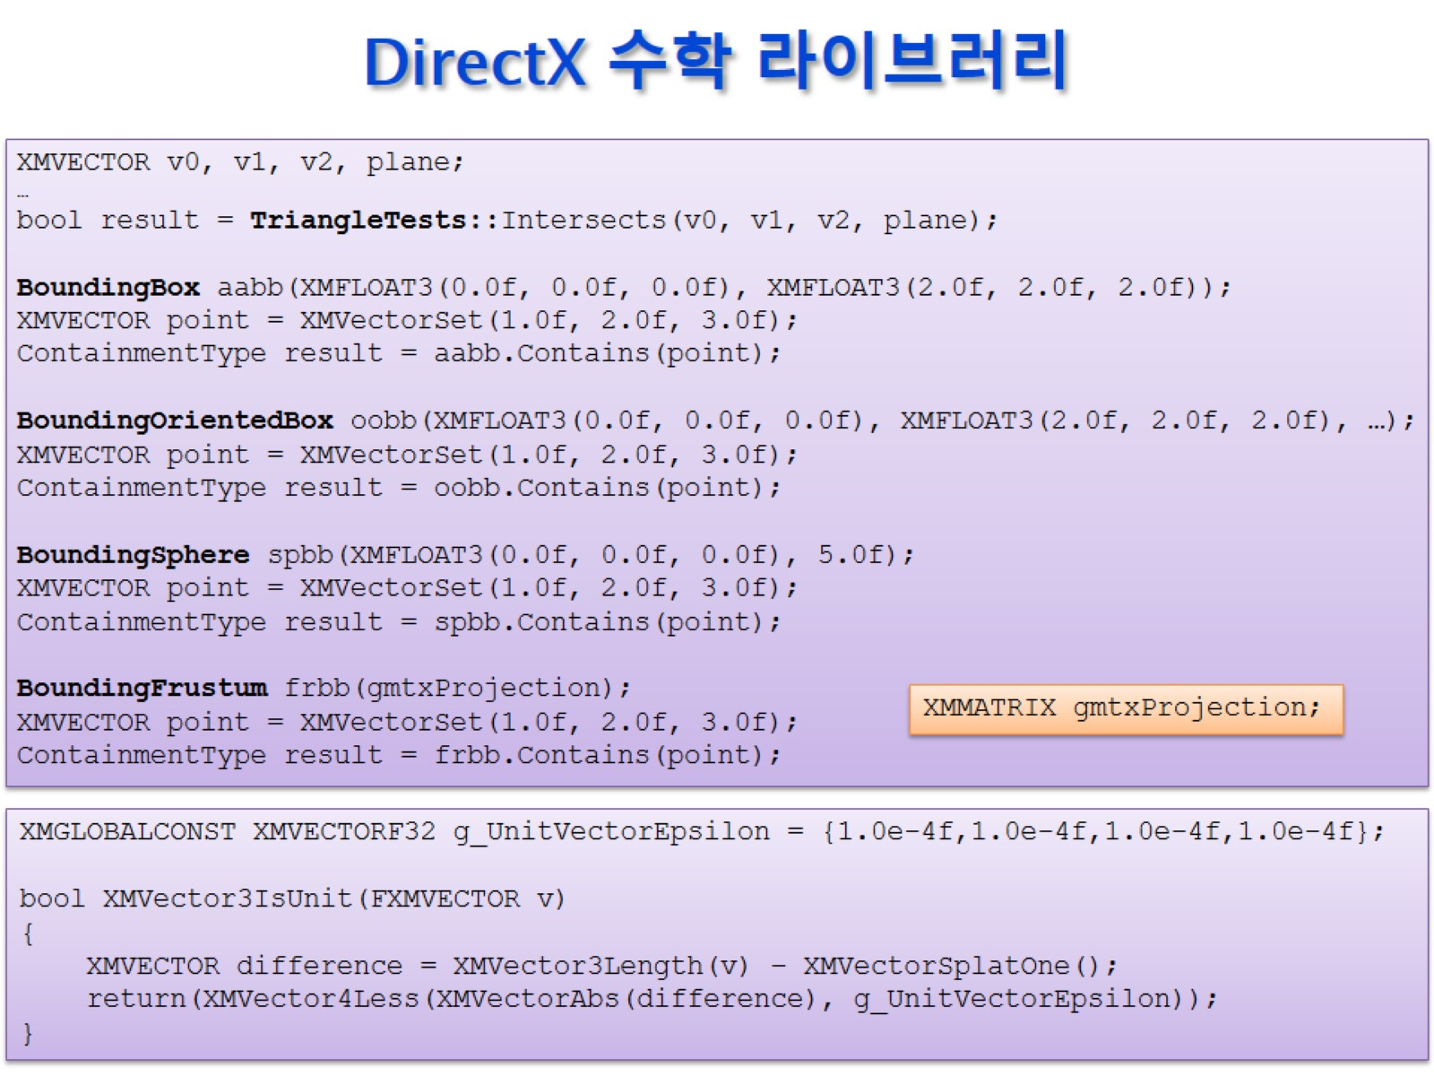
DirectX 수학 라이브러리

Slide 49
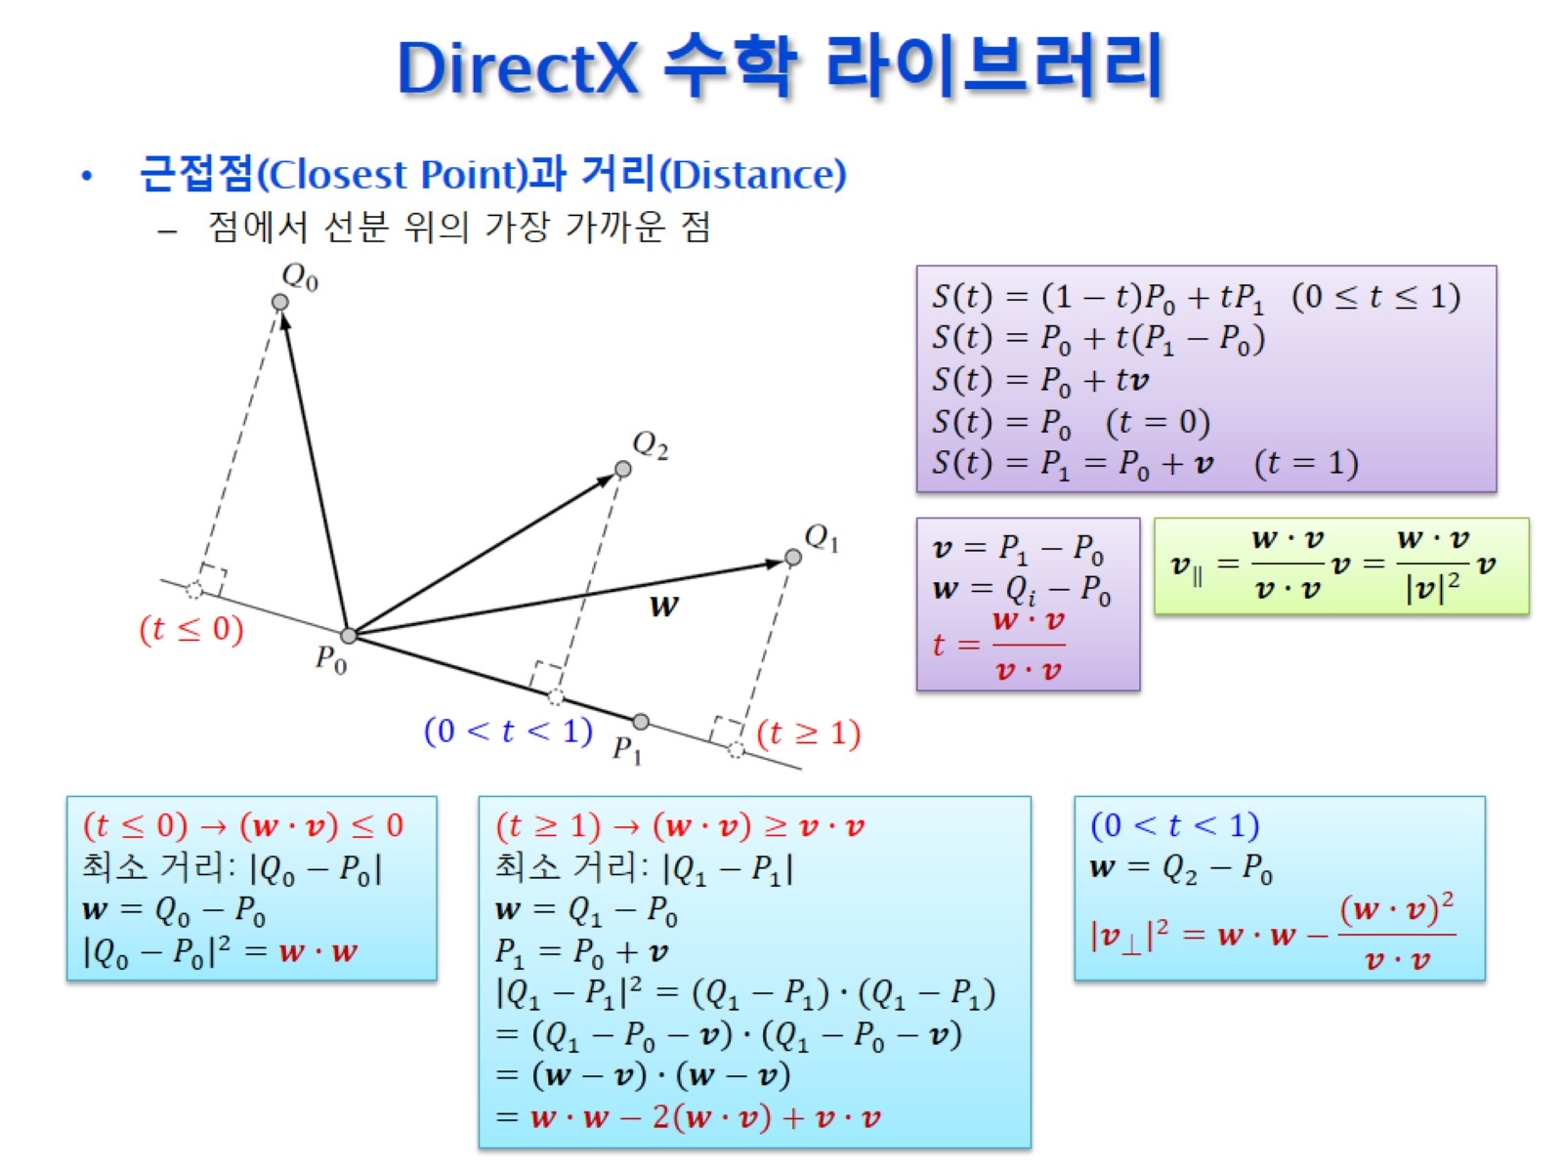
DirectX 수학 라이브러리

Slide 50
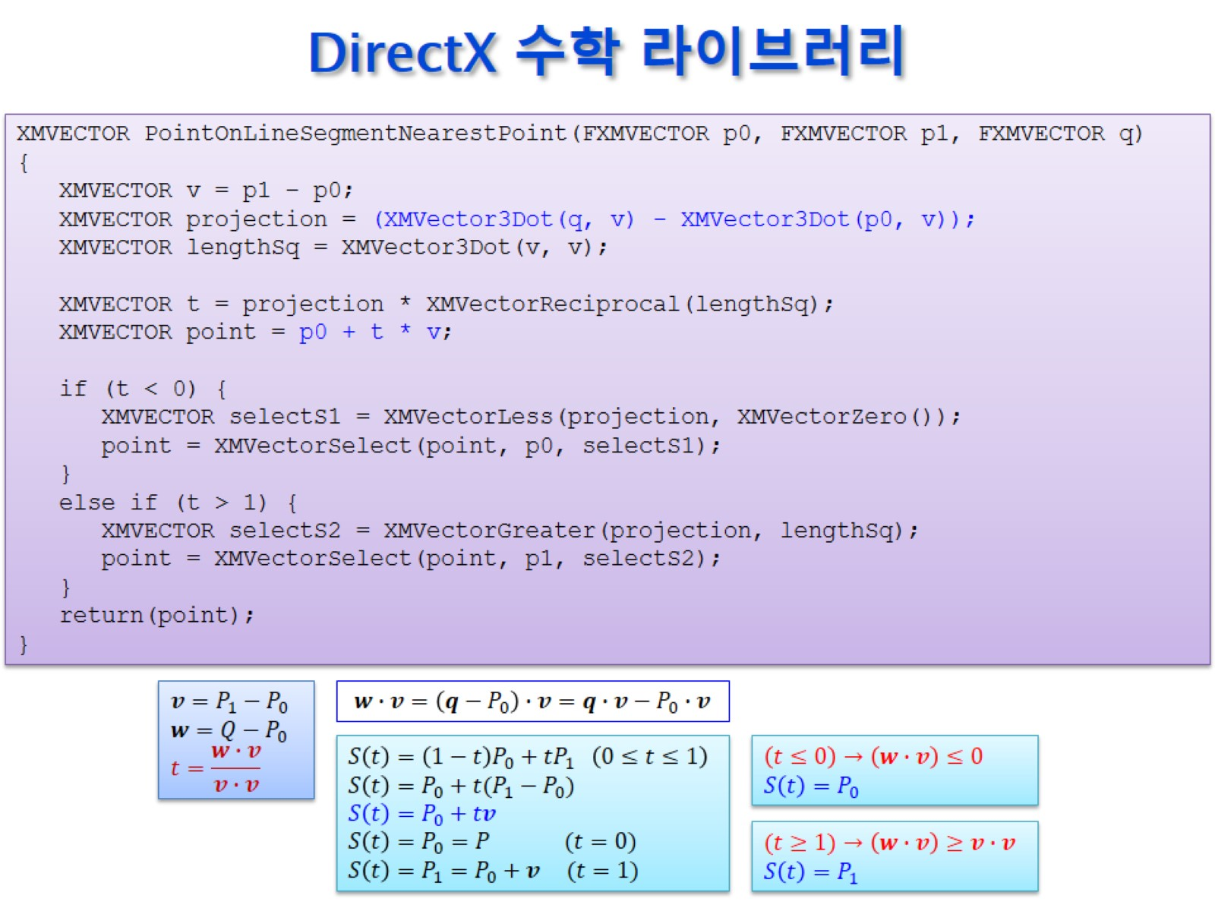
DirectX 수학 라이브러리

Slide 51

DirectX 수학 라이브러리

